Slide 1

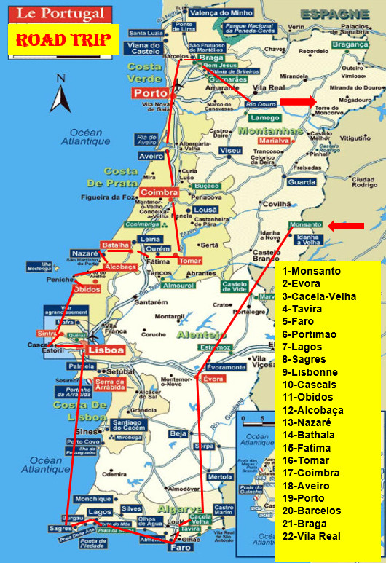
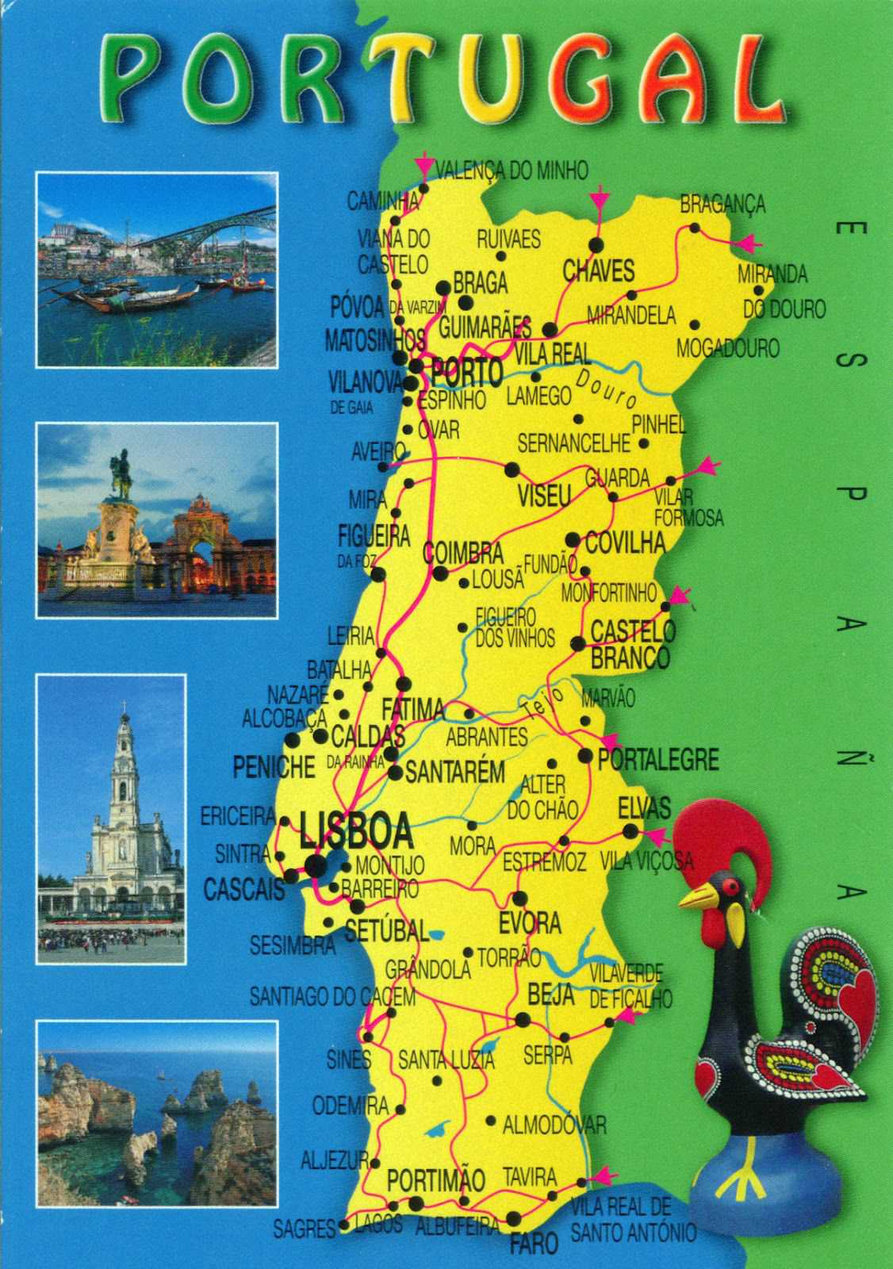



Slide 2
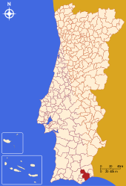
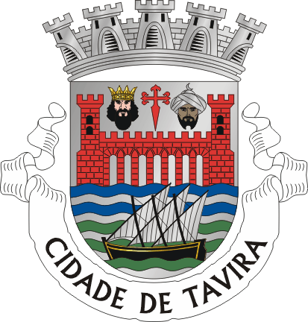
Tavira
Pays | Portugal
Région | Algarve
Sous-région | Algarve
Ancienne province | Algarve
District | Faro
Maire Mandat | Macário Correia Octobre 2009
Gentilé | Tavirense
Population | 26 167 hab. (2011¹)
Densité | 43 hab./km²
A 30 km à l’est de Faro, Tavira est une jolie ville côtière. Préservée du développement touristique pendant de longues années, la ville, traversée par le fleuve rio Gilão, a gardé toute sa fraicheur. Tavira possède de jolis ponts et une incroyable quantité de monuments religieux. Dernière particularité : les toits des bâtiments en biseau donnent à la vieille ville une très belle unité architecturale.
Tavira est une ville dans le district de Faro, avec environ 10'600 habitants. Il est pris par les Maures en 1242, par le Maître de l'Ordre de Santiago, D. Paio Peres Correia et son armée.

Slide 3
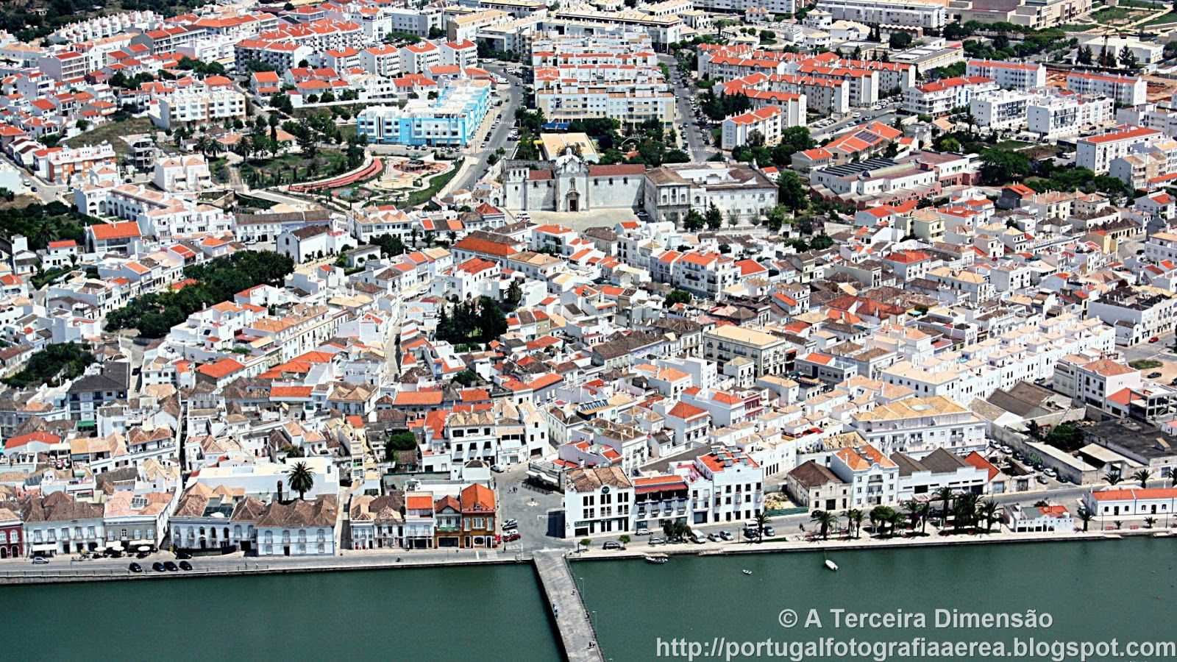

Slide 4
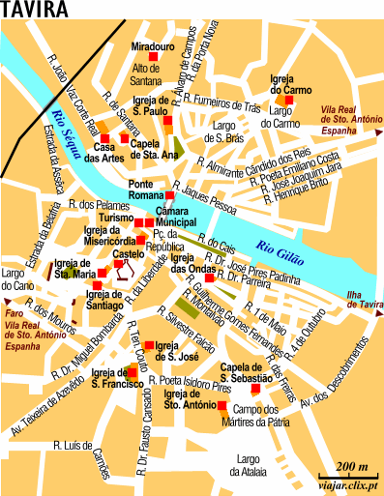

Slide 5
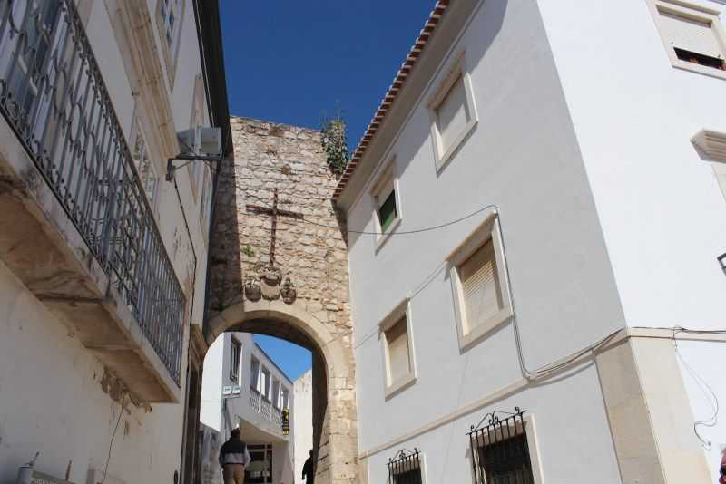

Slide 6
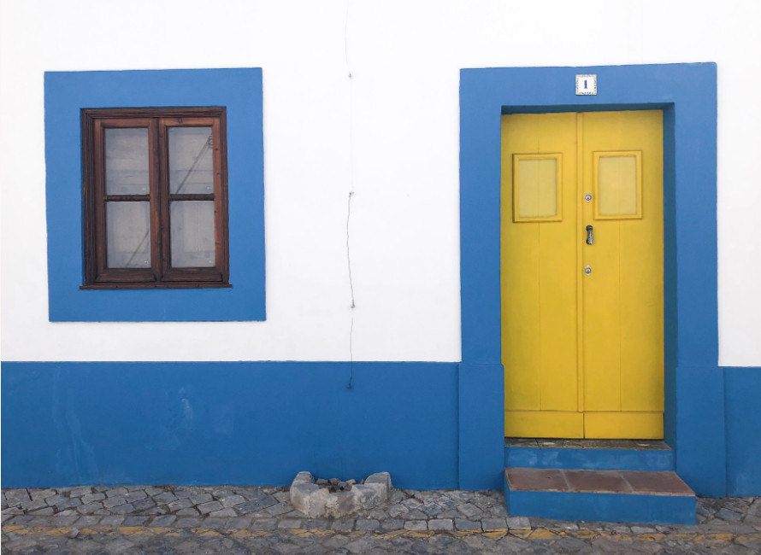

Slide 7
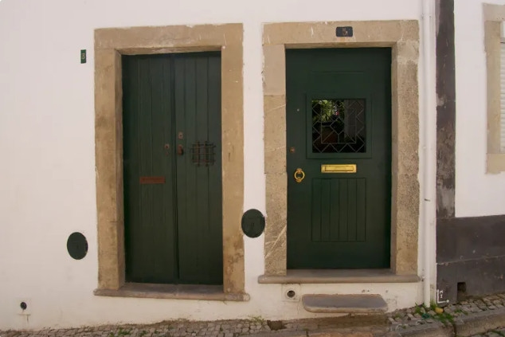

Slide 8
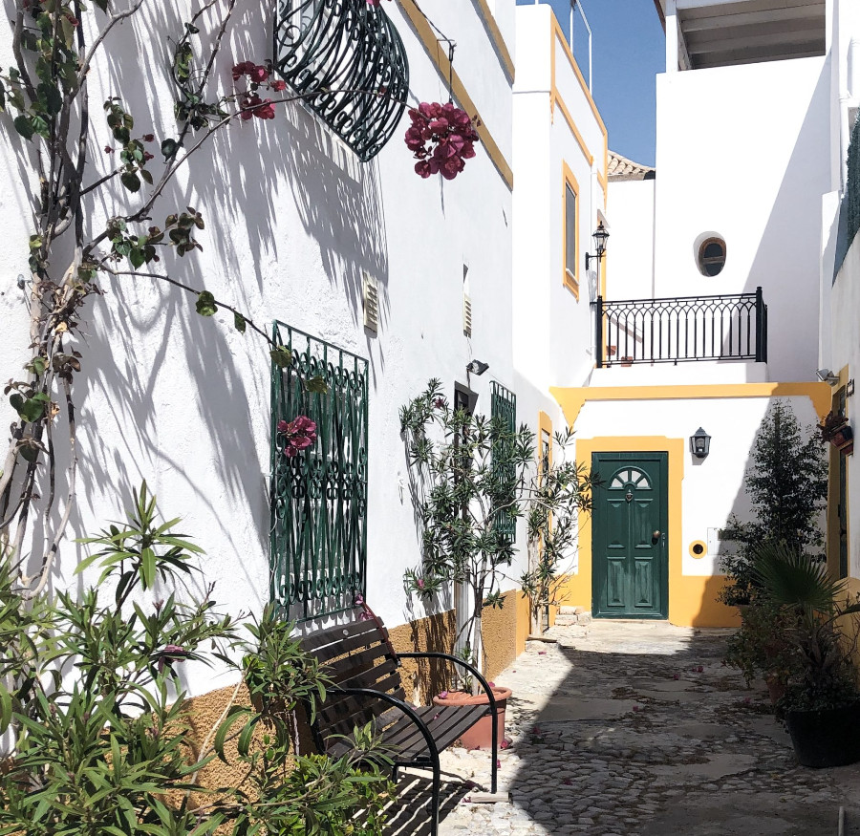

Slide 9
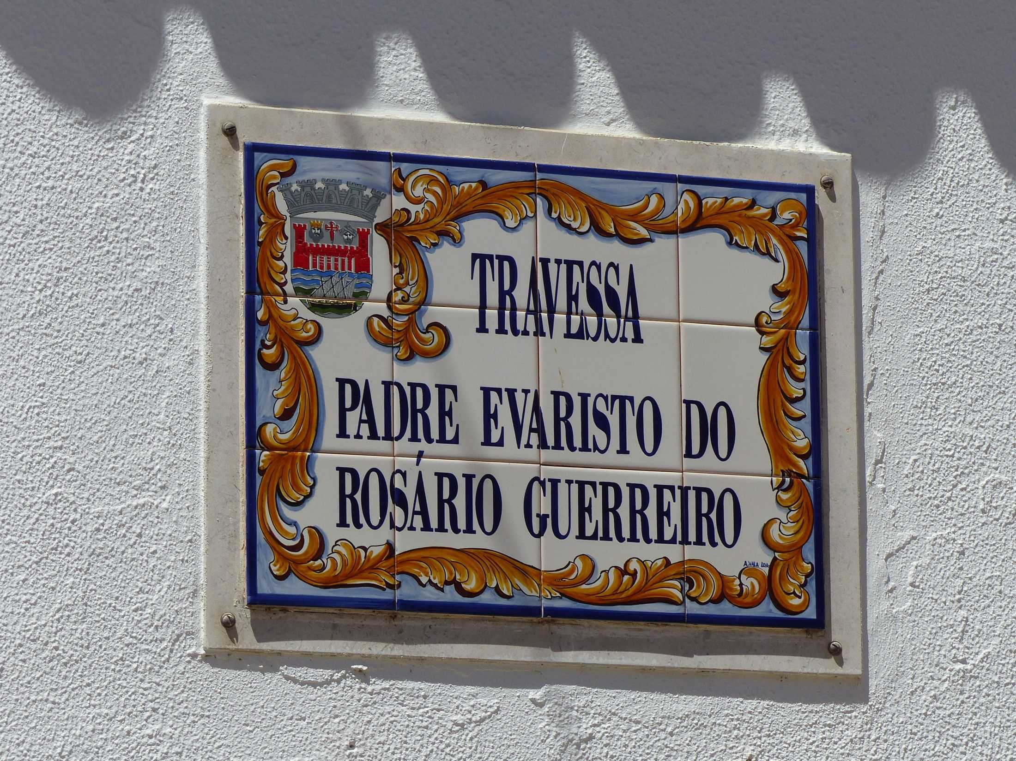

Slide 10
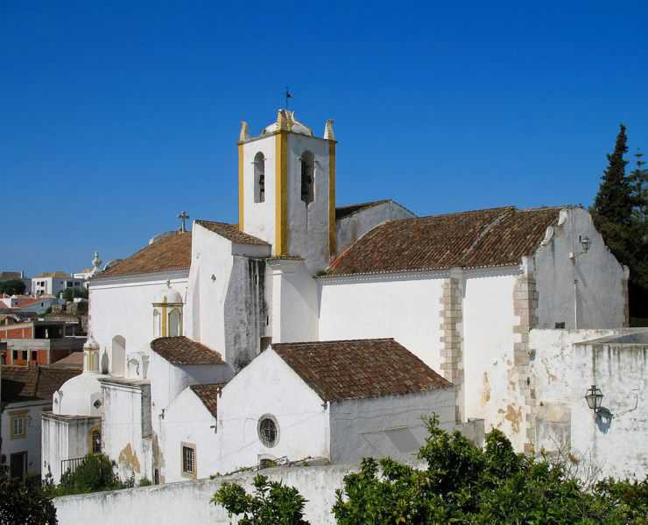

Slide 11
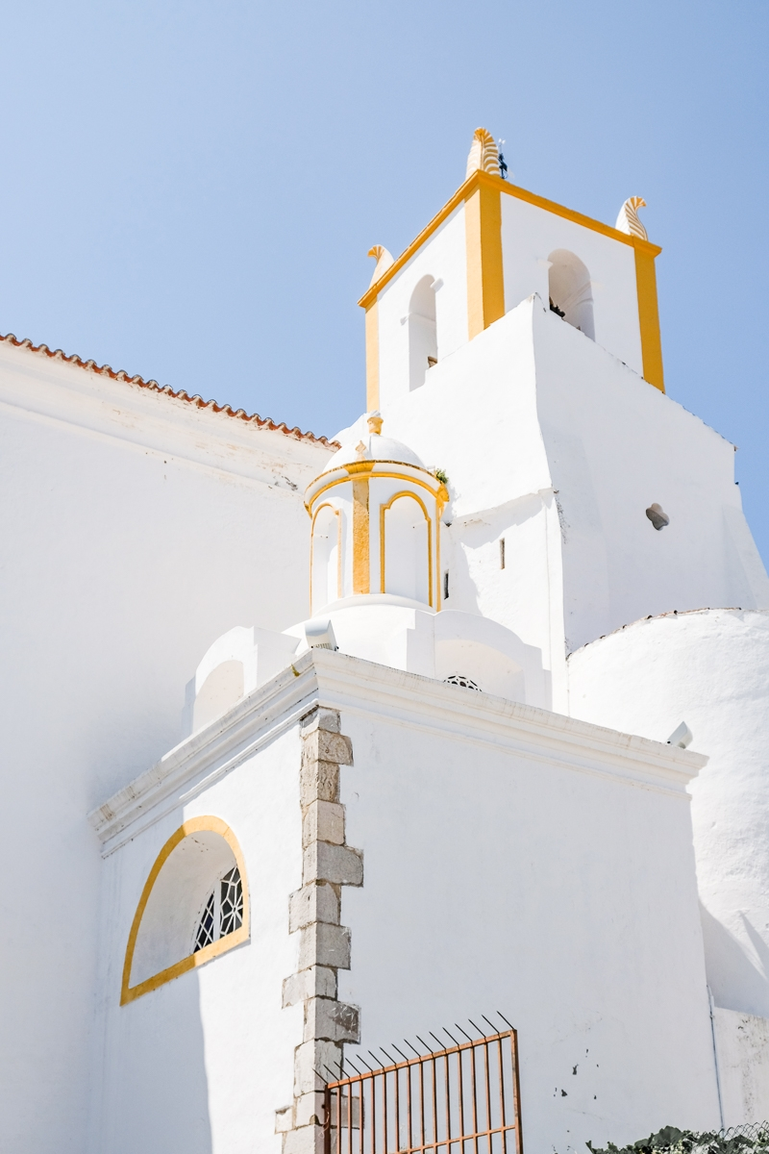
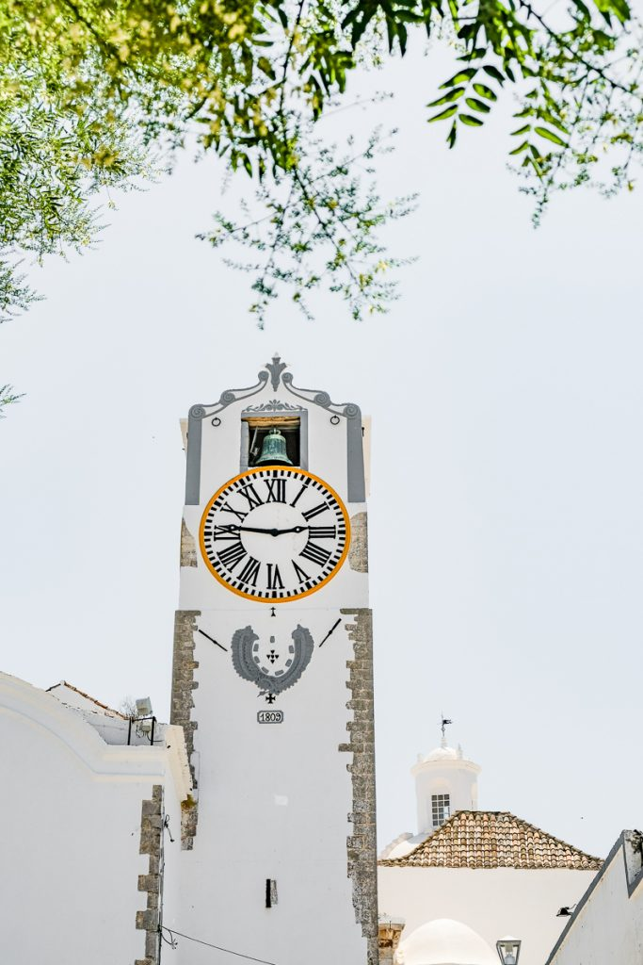

Slide 12
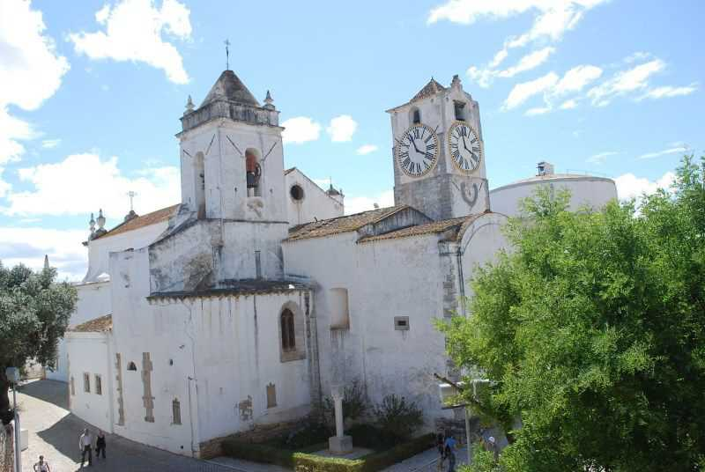
Igreja de Santa Maria do Castelo

Slide 13
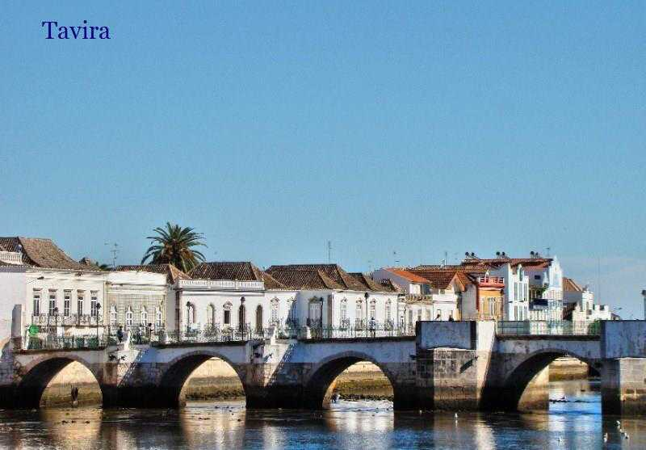
pont romain » de sept arches, n'est plus considéré comme d'origine romaine selon une étude archéologique récente, mais d'origine maure daté du XIIe siècle.

Slide 14
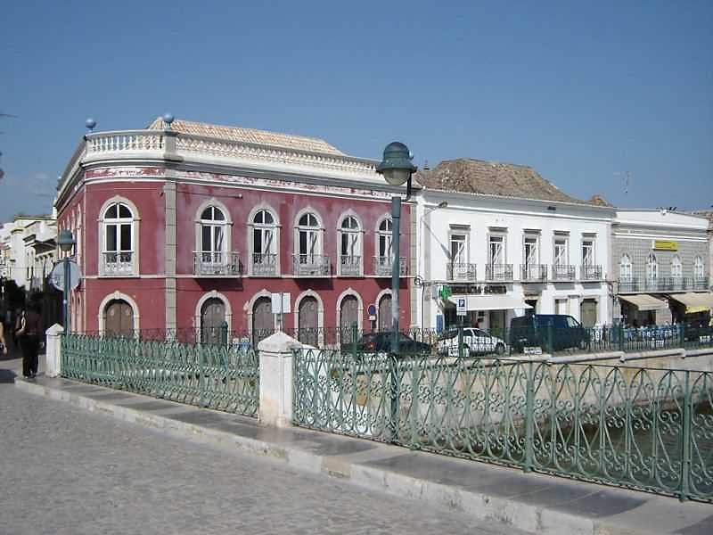

Slide 15
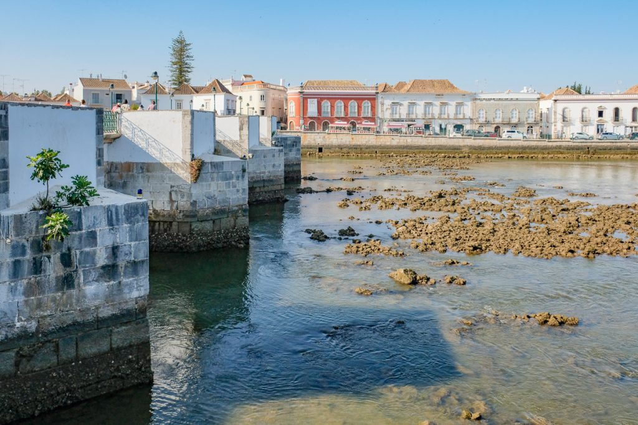

Slide 16
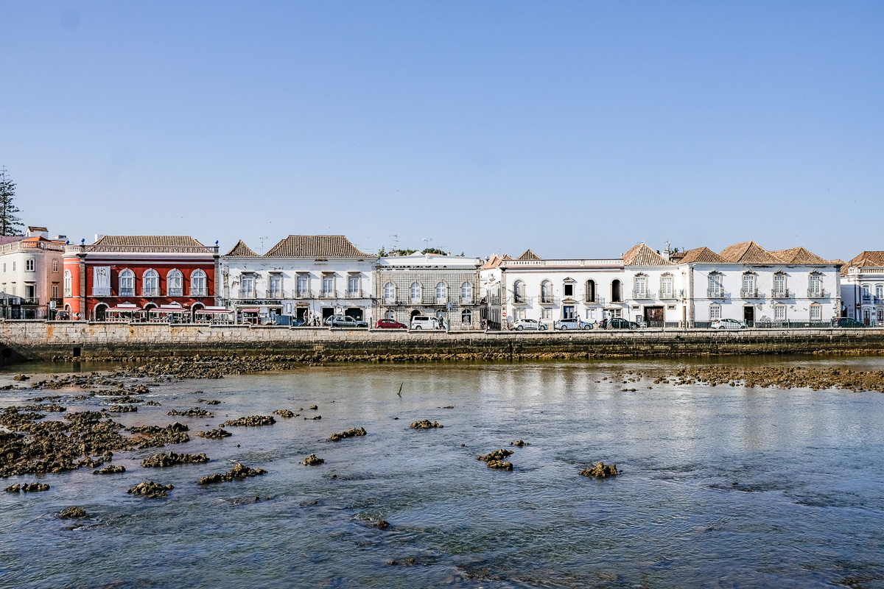

Slide 17
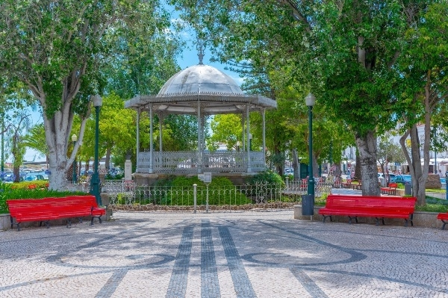
Le Jardim do Coreto. Ce charmant jardin est entouré de palmiers et de bancs en bois rouge qui mènent à un magnifique kiosque à musique. Il s'agit du plus ancien parc public de Tavira, construit dans les années 1890.

Slide 18
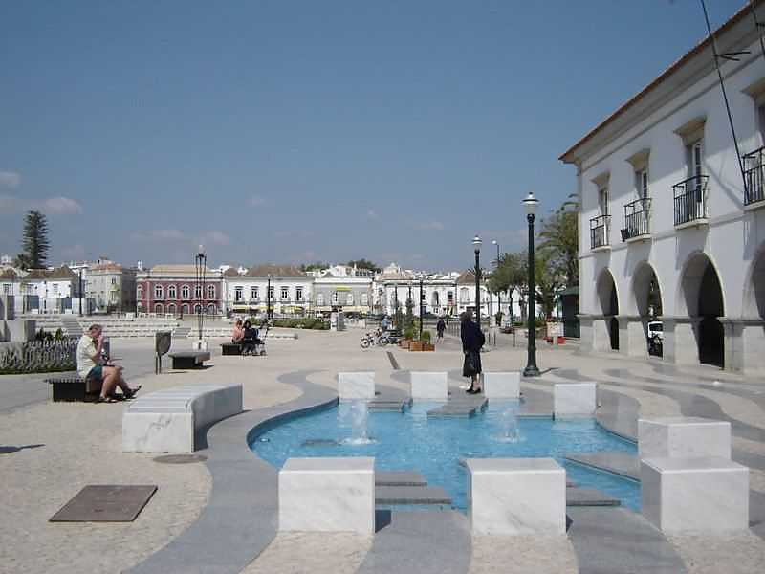
la Praça da República

Slide 19
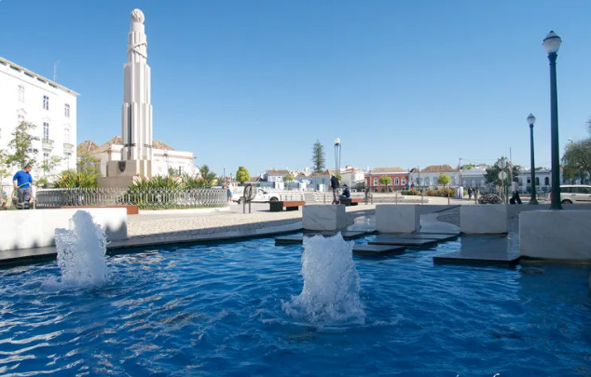

Slide 20
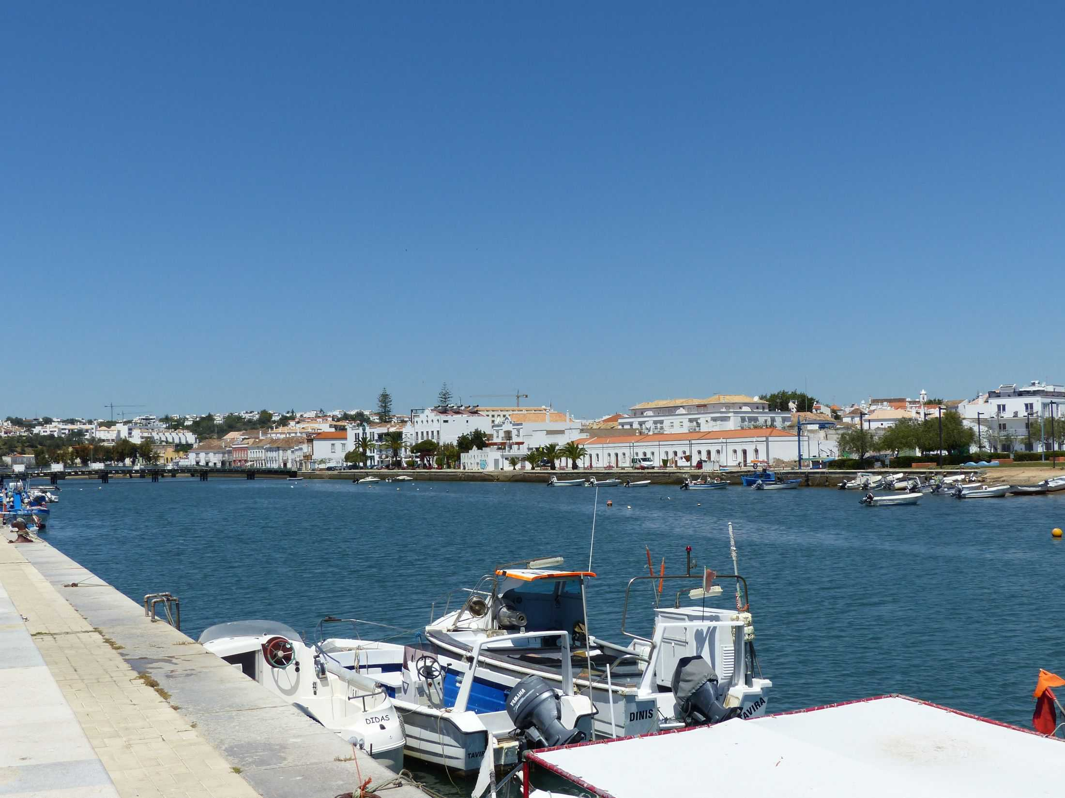

Slide 21
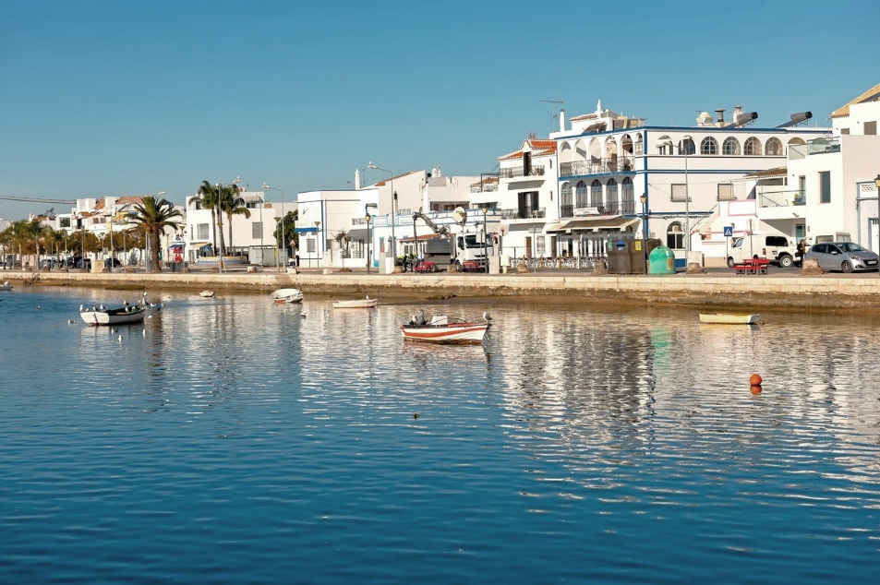

Slide 22
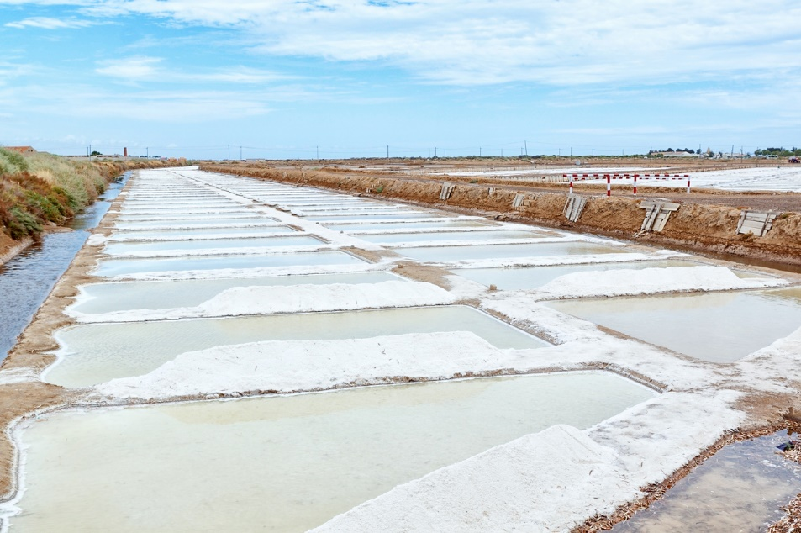
les salines de Tavira. Le sel est produit ici depuis au moins l'époque romaine. Beaucoup de ces lieux sont ouverts aux visiteurs,

Slide 23
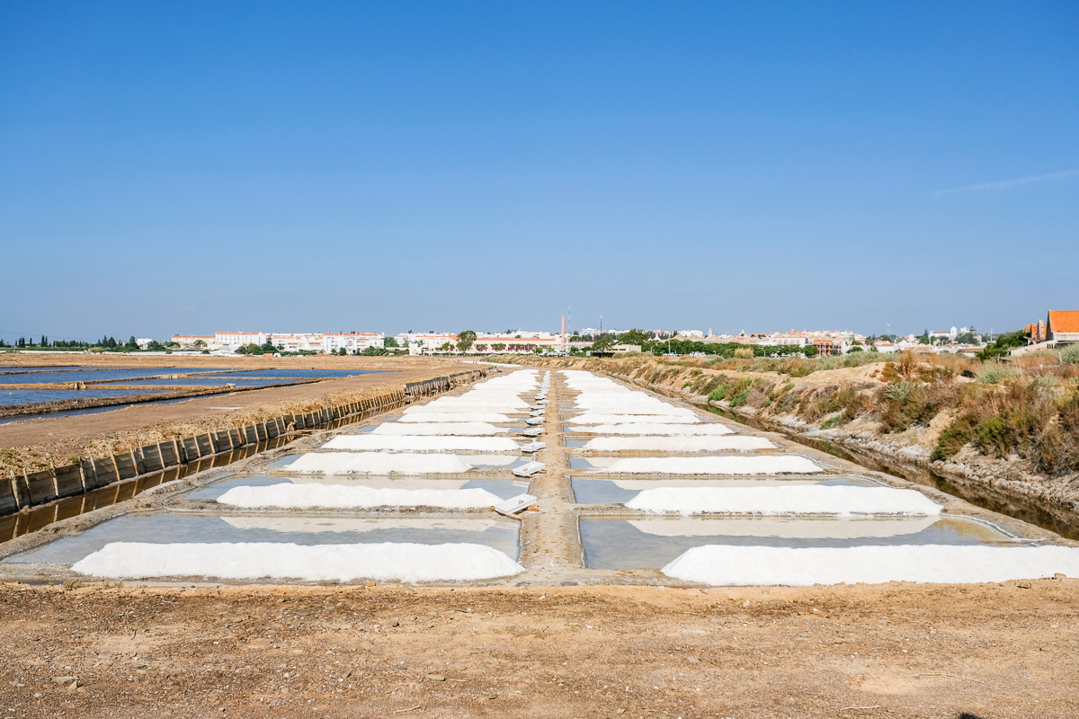

Slide 24
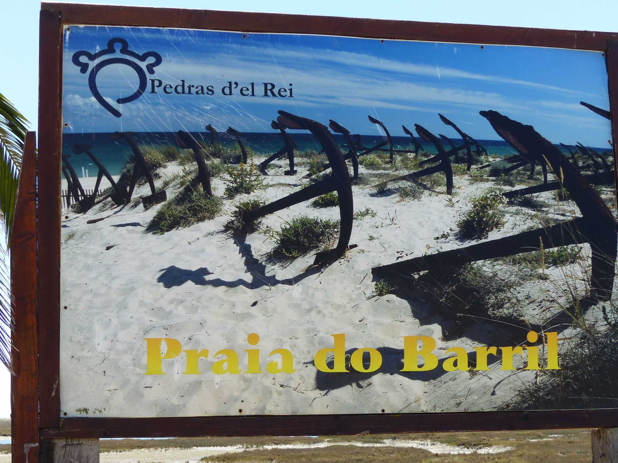

Slide 25
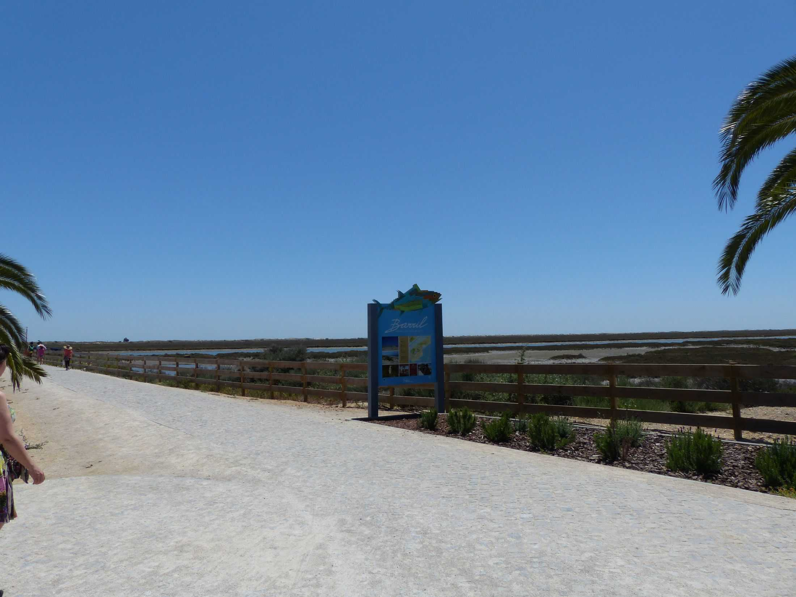
La Plage de Barril (Praia do Barril) est une magnifique plage située sur l’Ilha de Tavira, à proximité du village Pedras D’el Rei, sur la côte de l’Algarve..

Slide 26
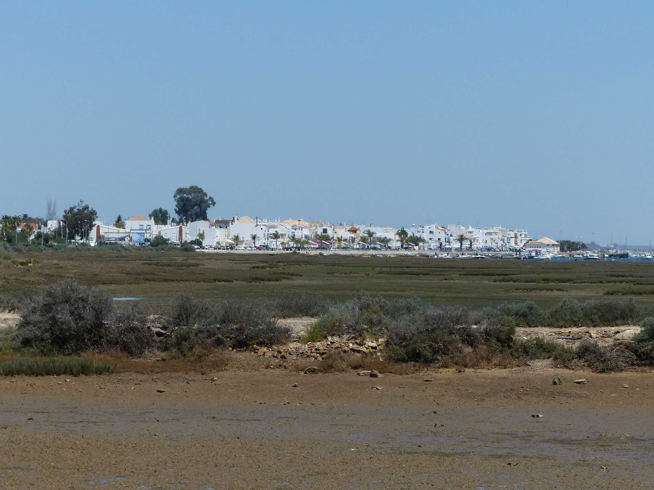

Slide 27
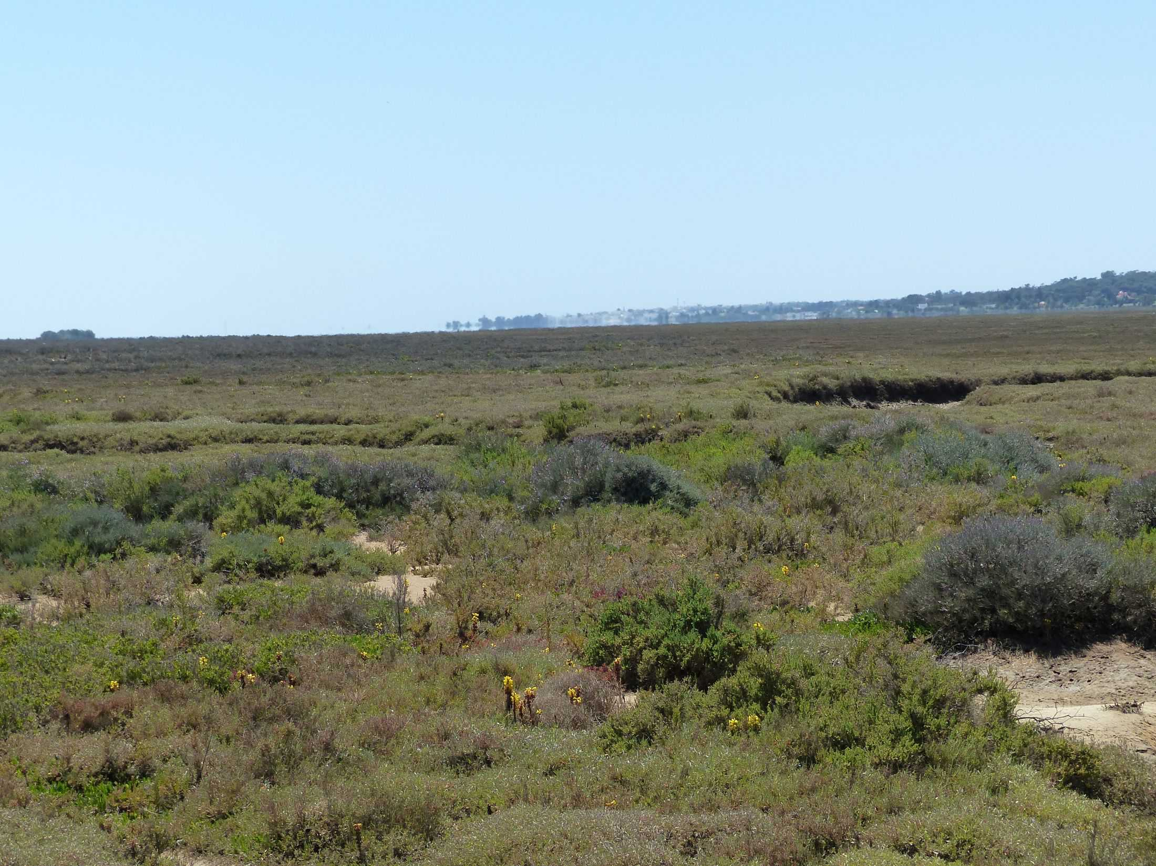
On traverse le Parc National Ria Formosa.

Slide 28
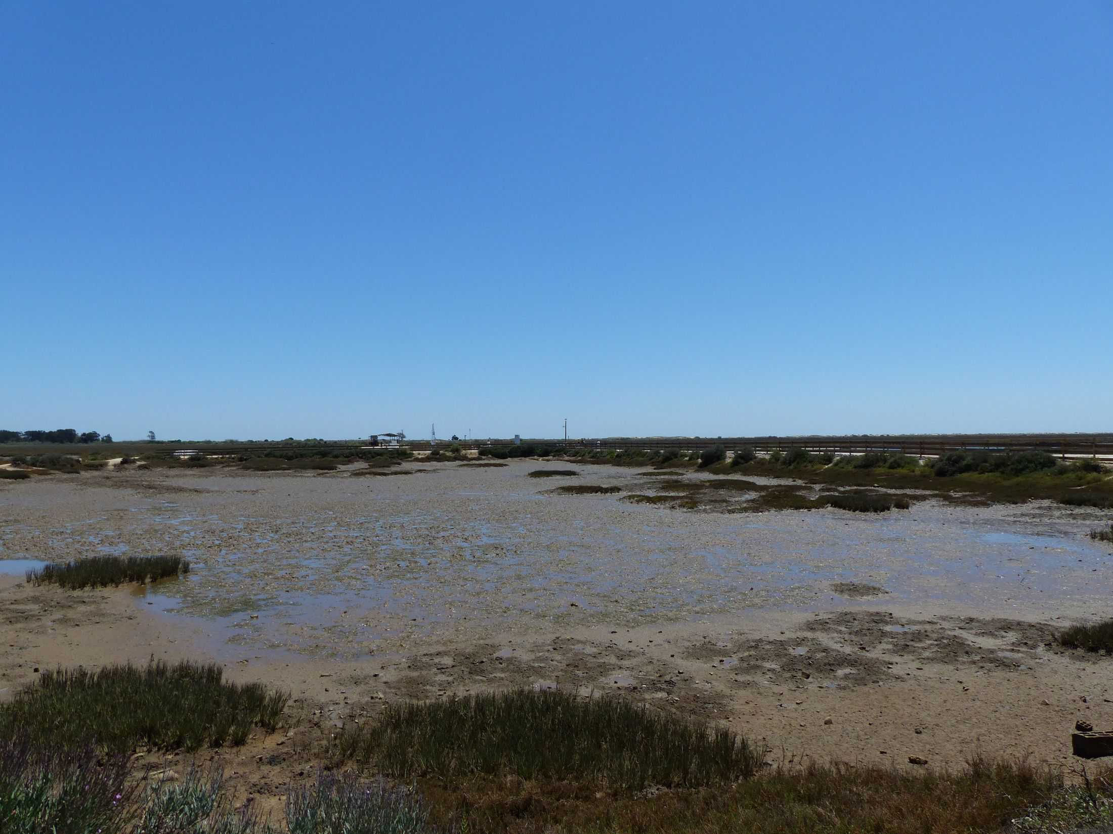

Slide 29
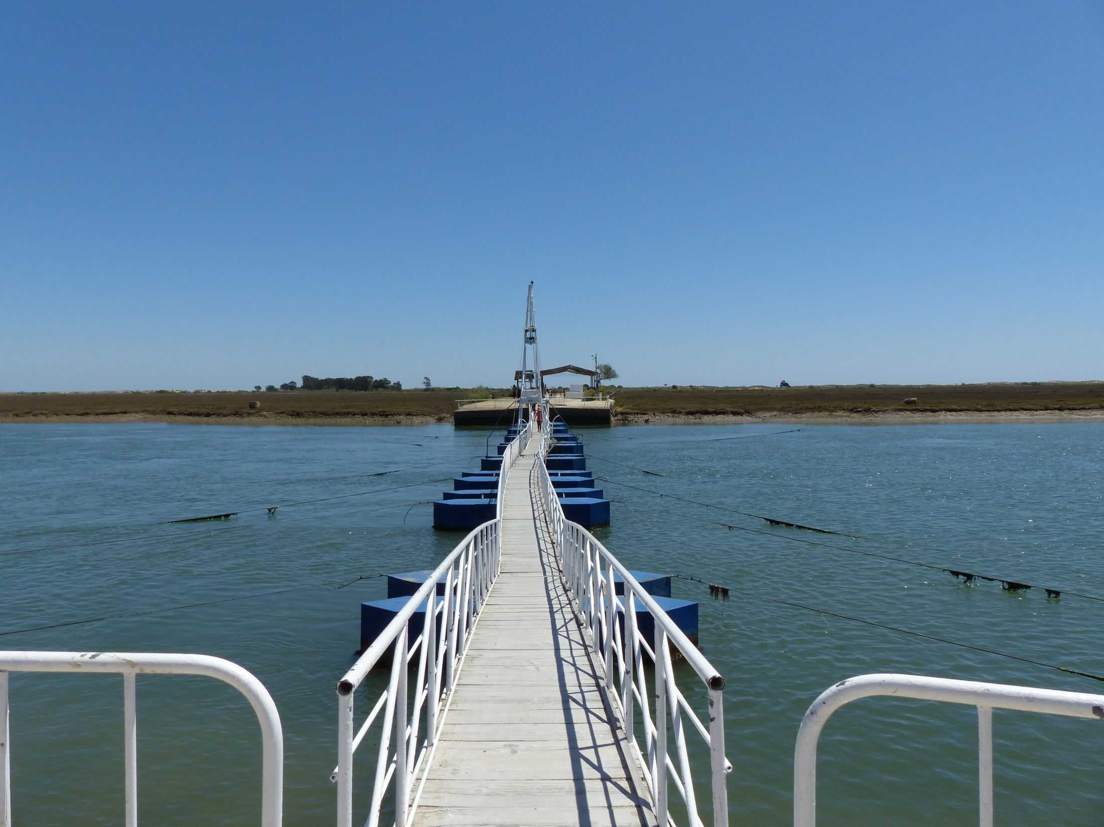
La plage est reliée à la côte via un mini train qui transportait jadis les marchandises depuis la route principale jusqu’au petit village de pêcheurs. Grâce à son pittoresque et au fait qu’il permet l’accès à la plage, ce petit chemin de fer est de nos jours l’une des attractions touristiques les plus populaires.

Slide 30
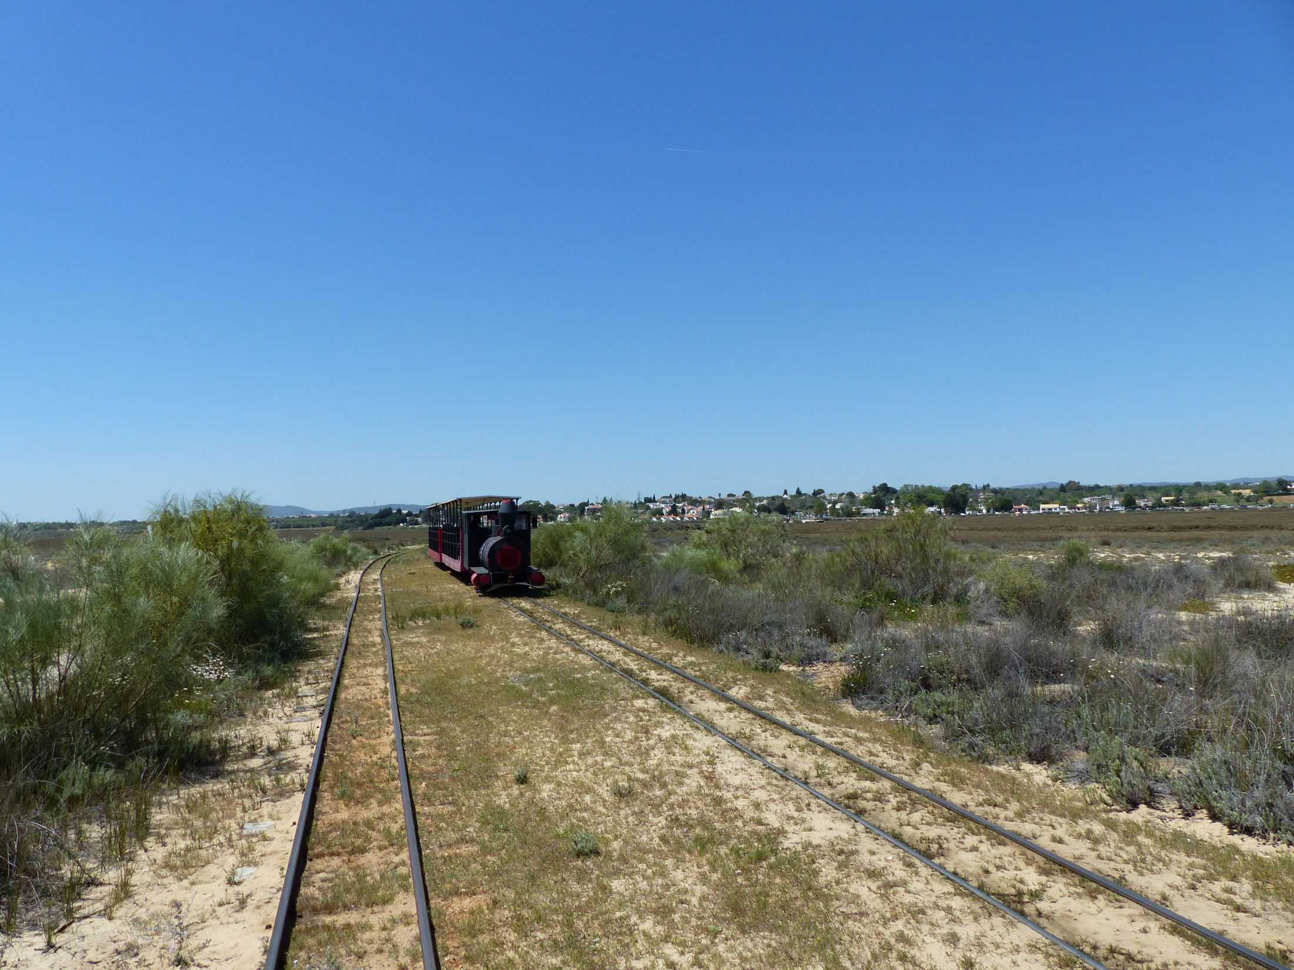

Slide 31
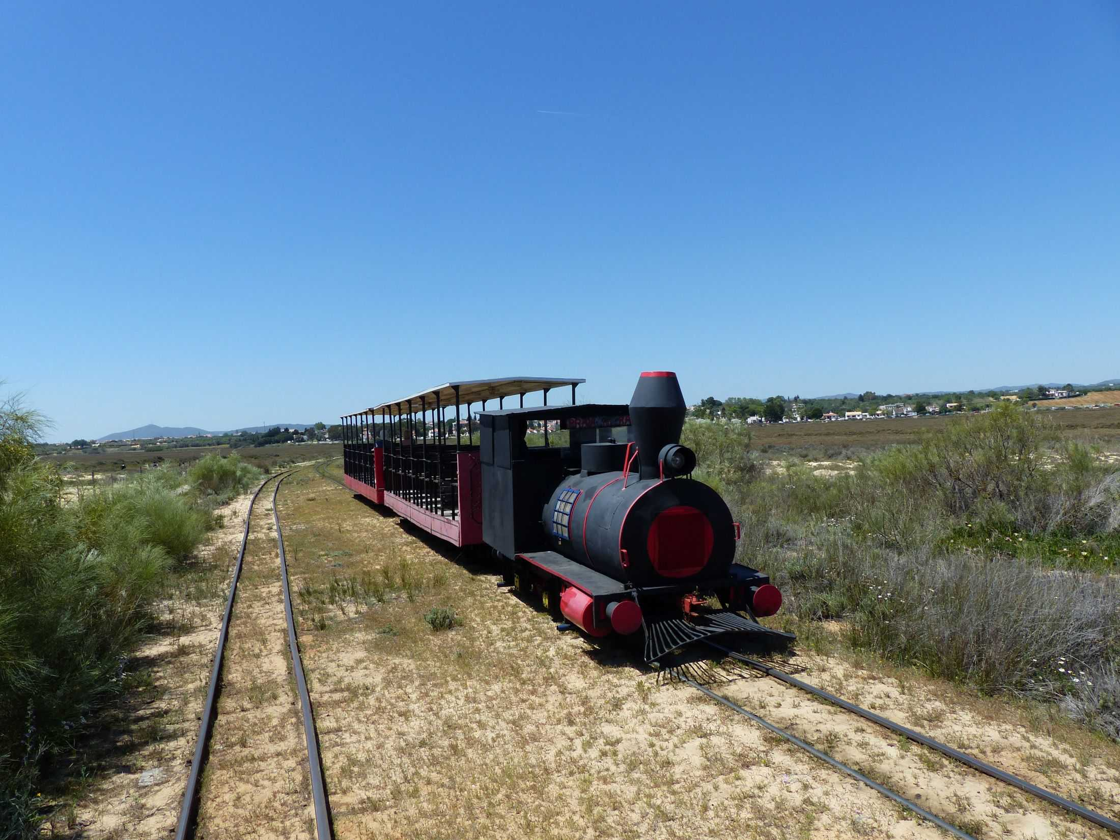
La plage se trouve en plein milieu de l’île, à approximativement 1,5 km de la route principale ; vous pourrez y accéder en prenant le mini train qui traverse le Parc National Ria Formosa.

Slide 32
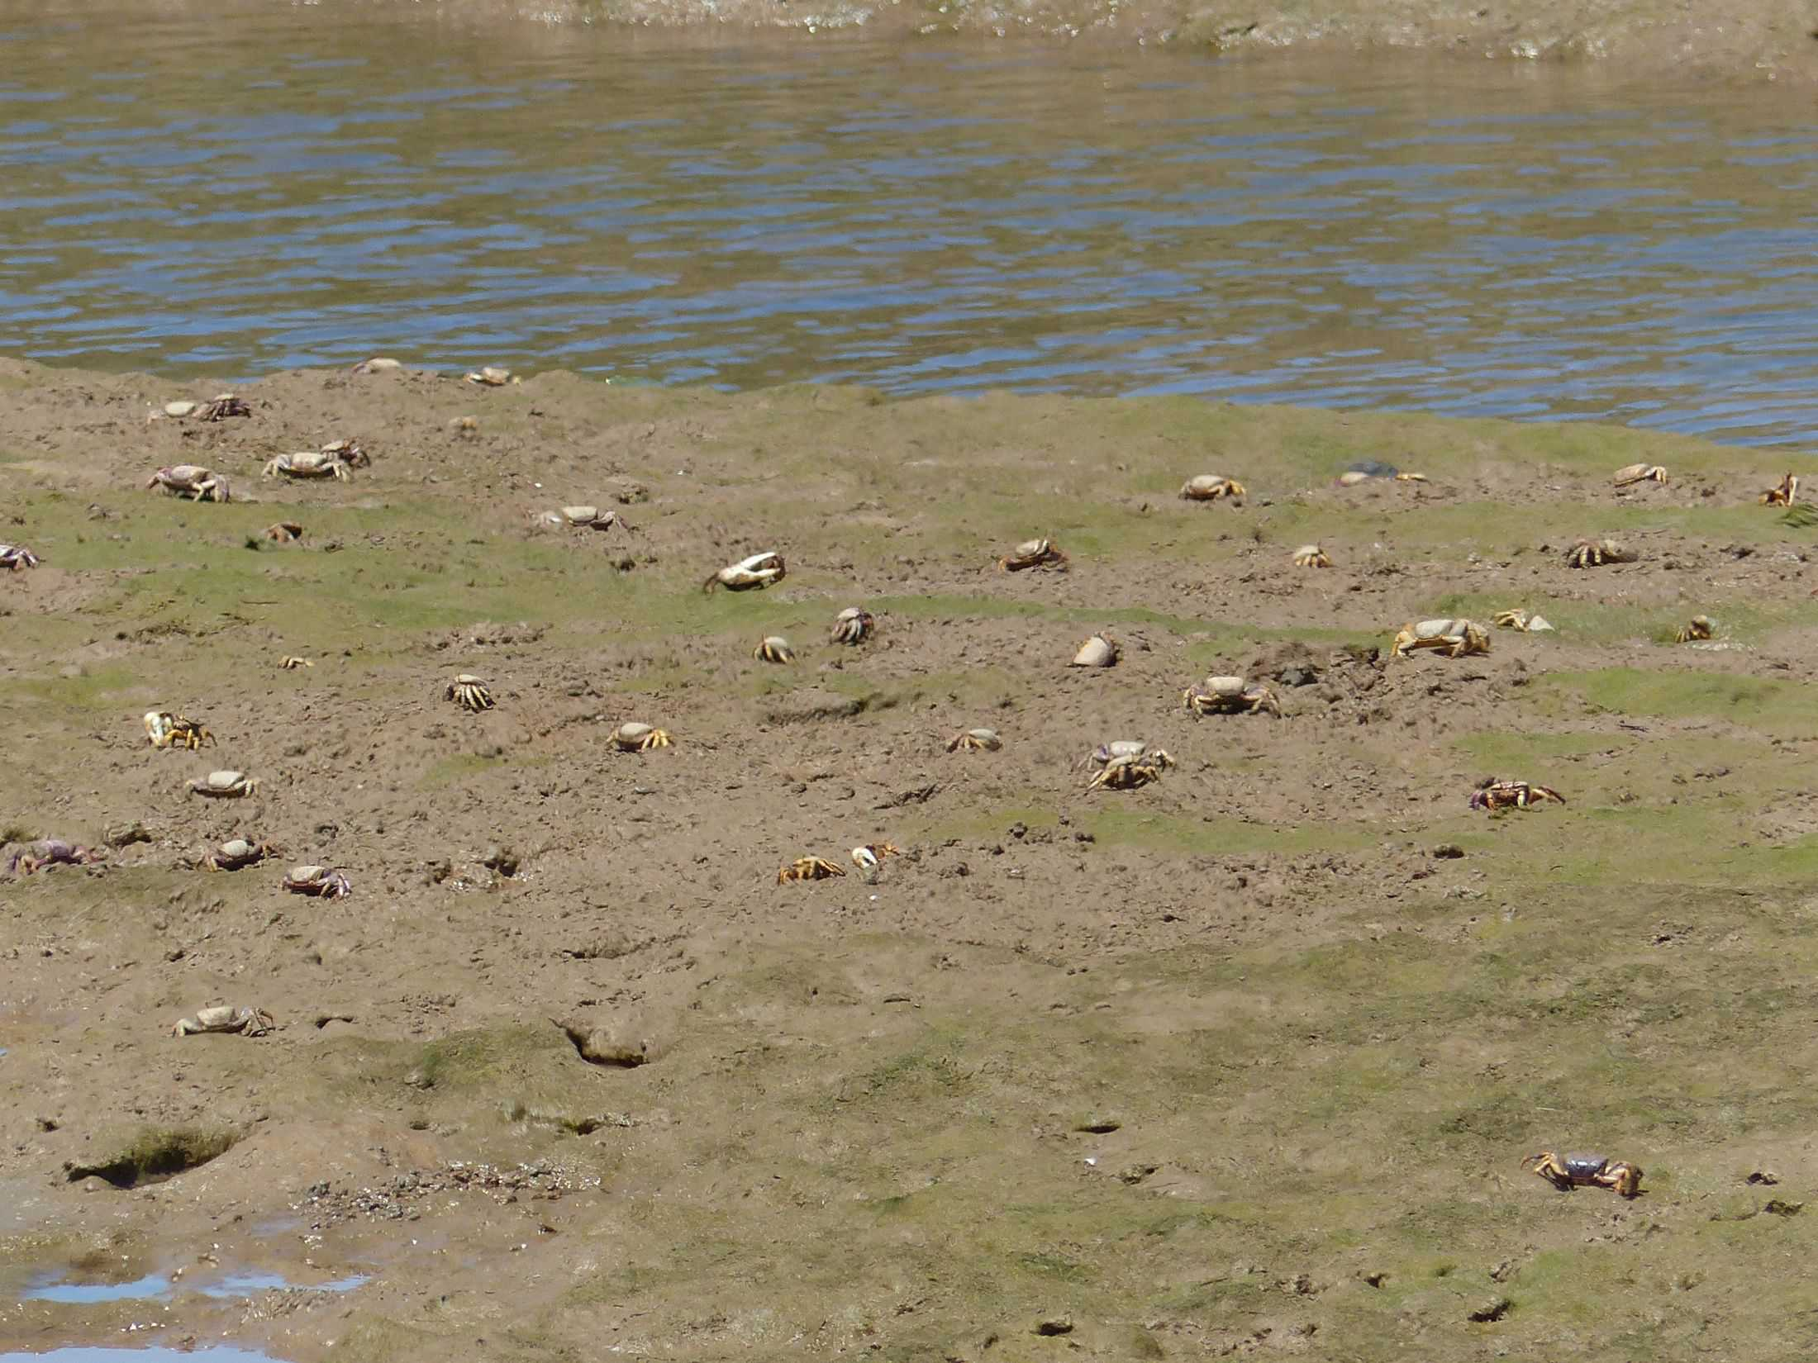
Des centaines de crabes

Slide 33
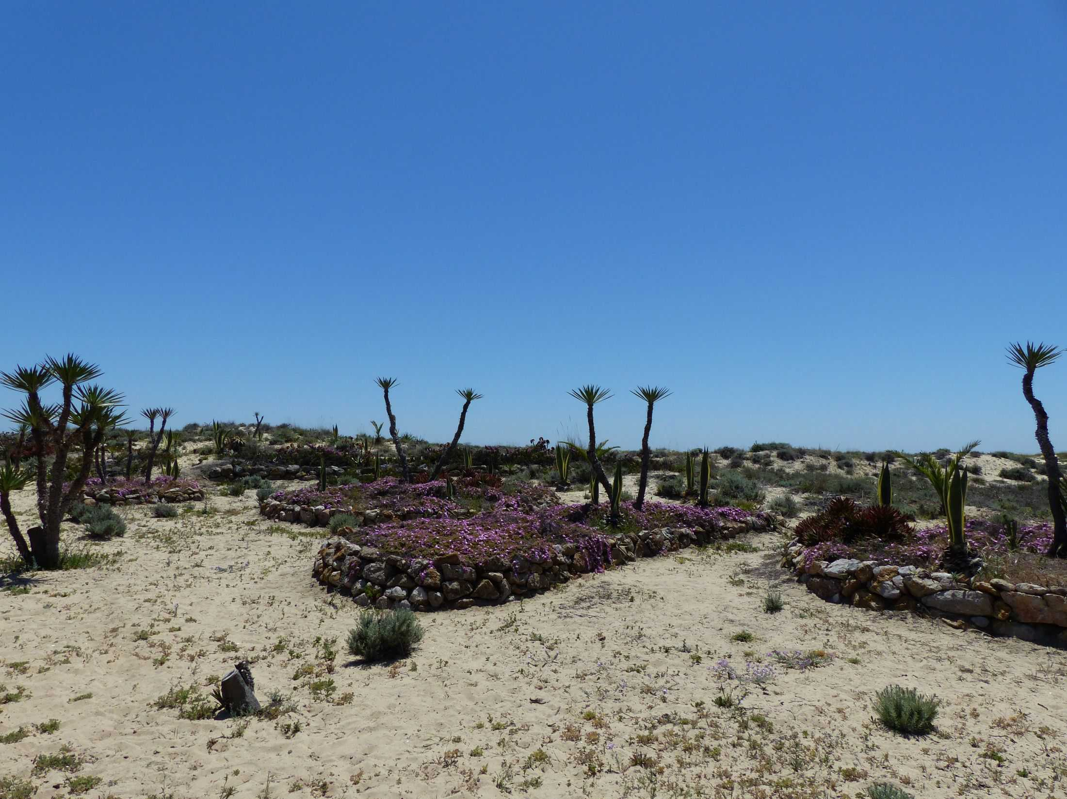

Slide 34
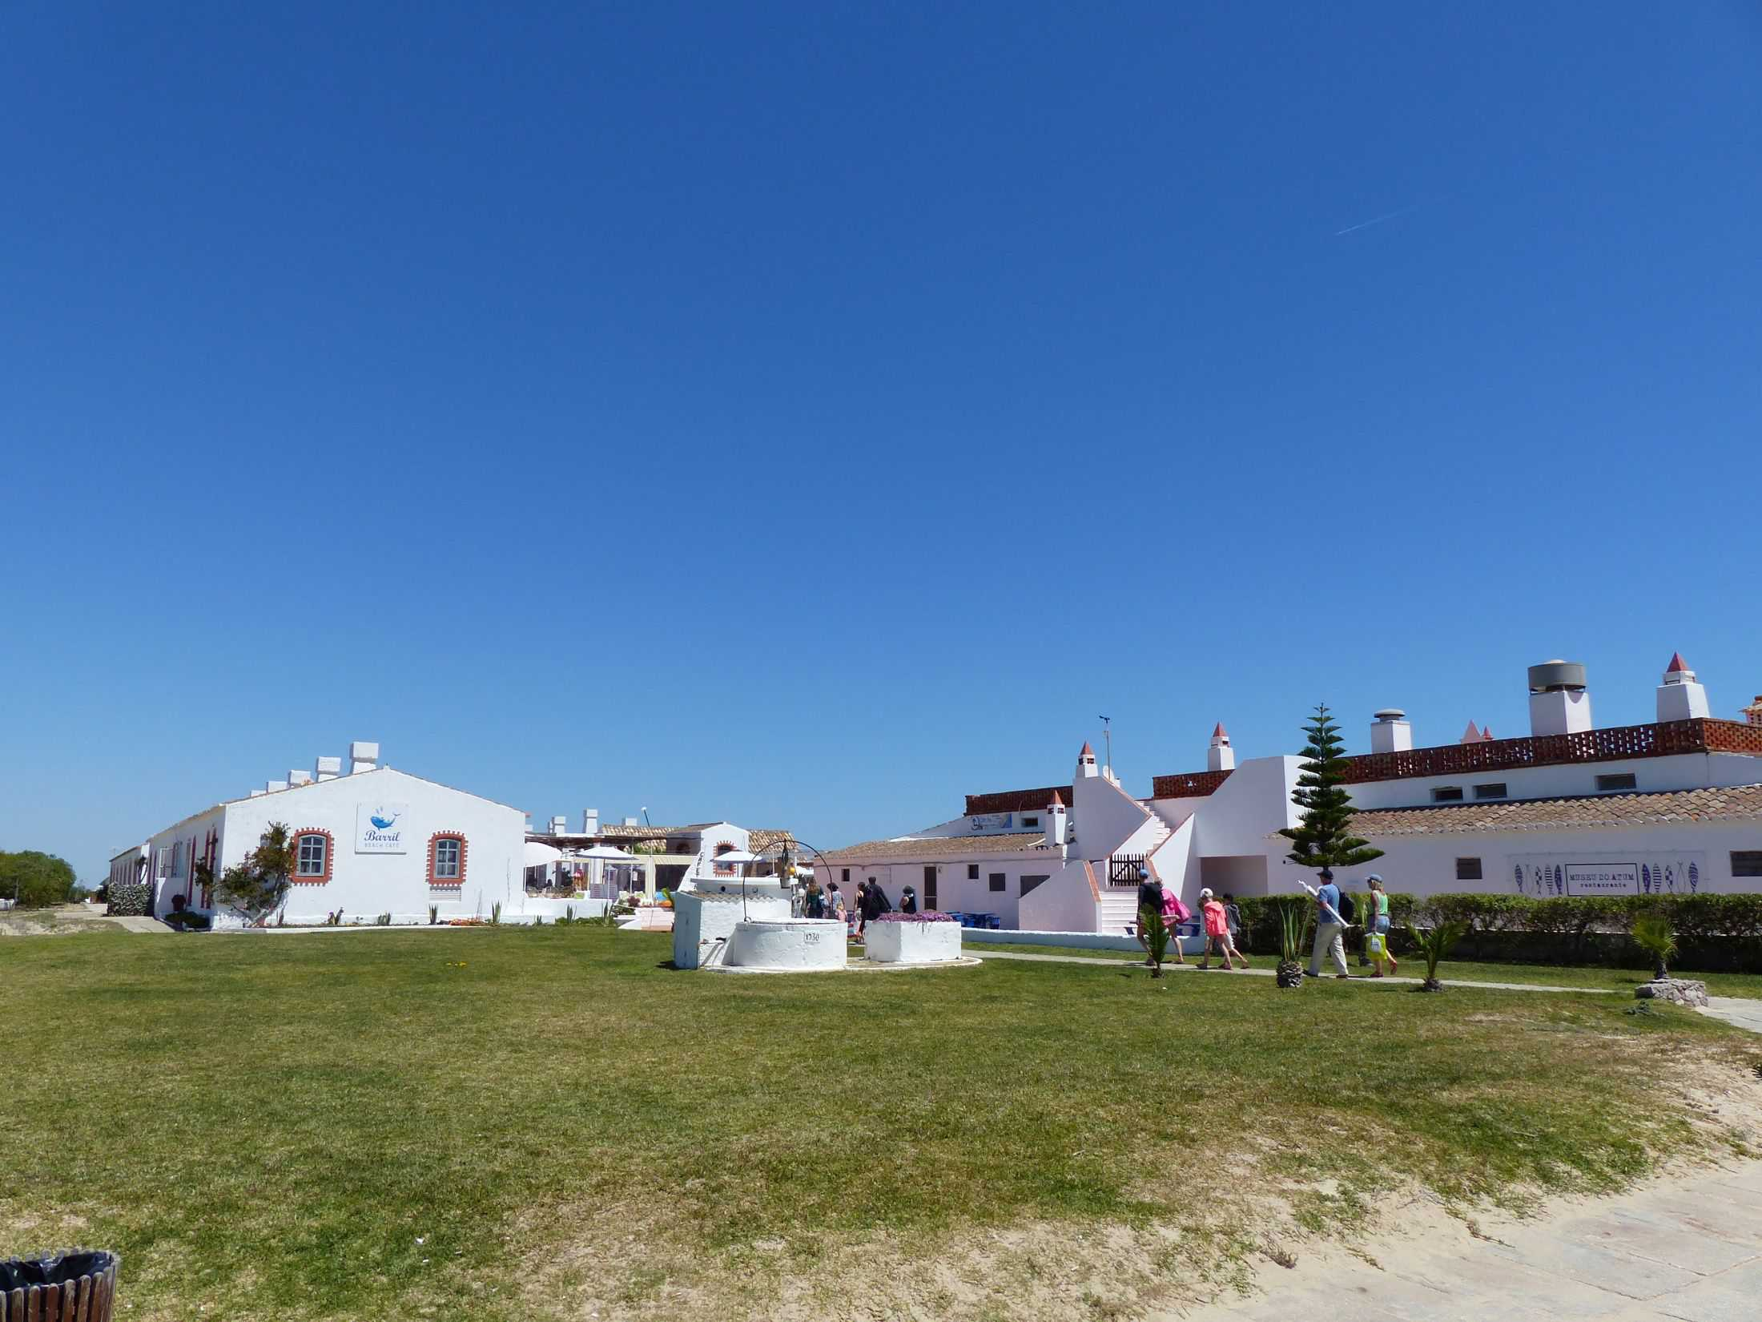

Slide 35
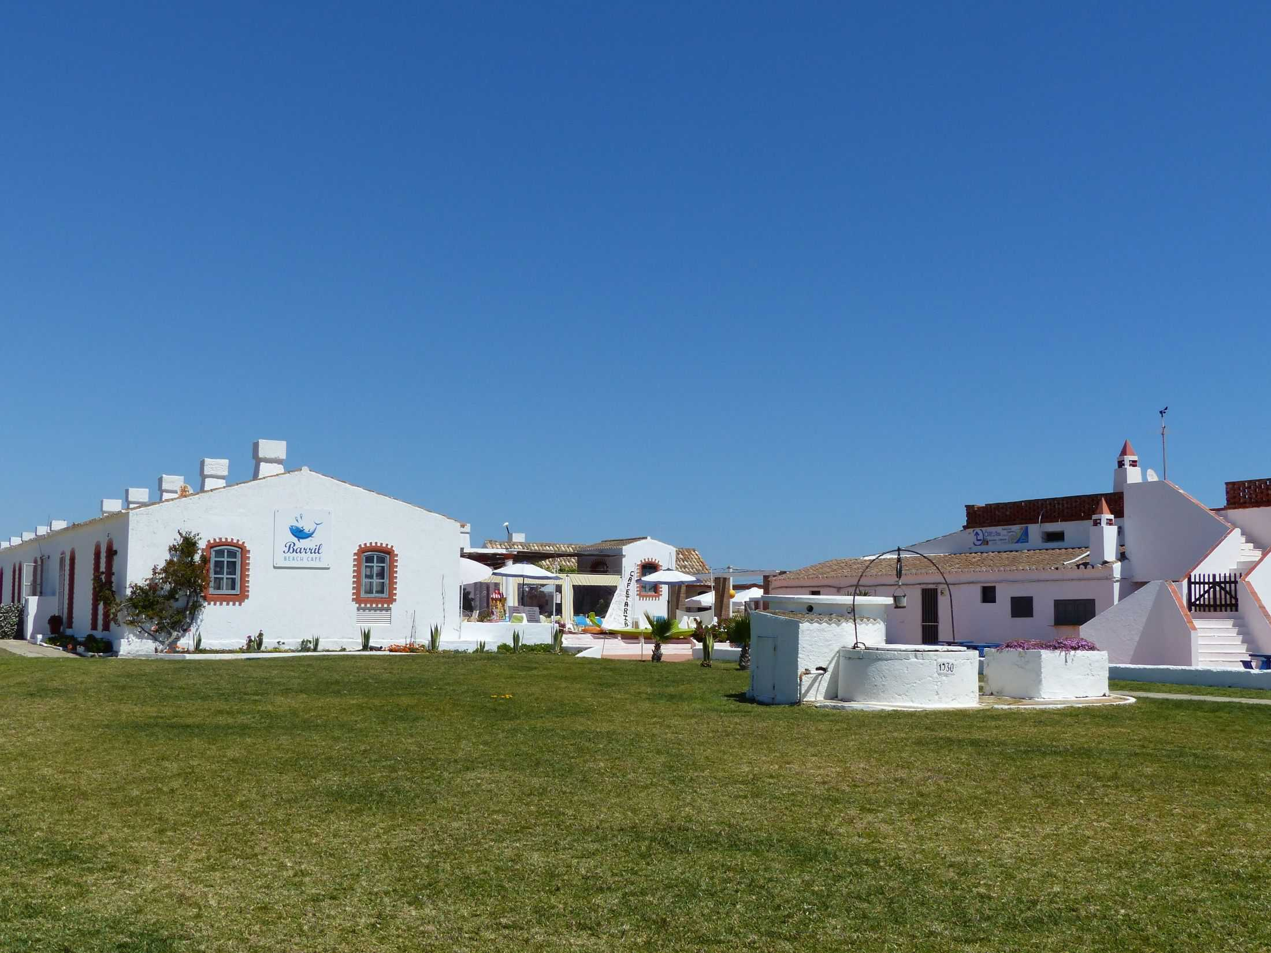

Slide 36
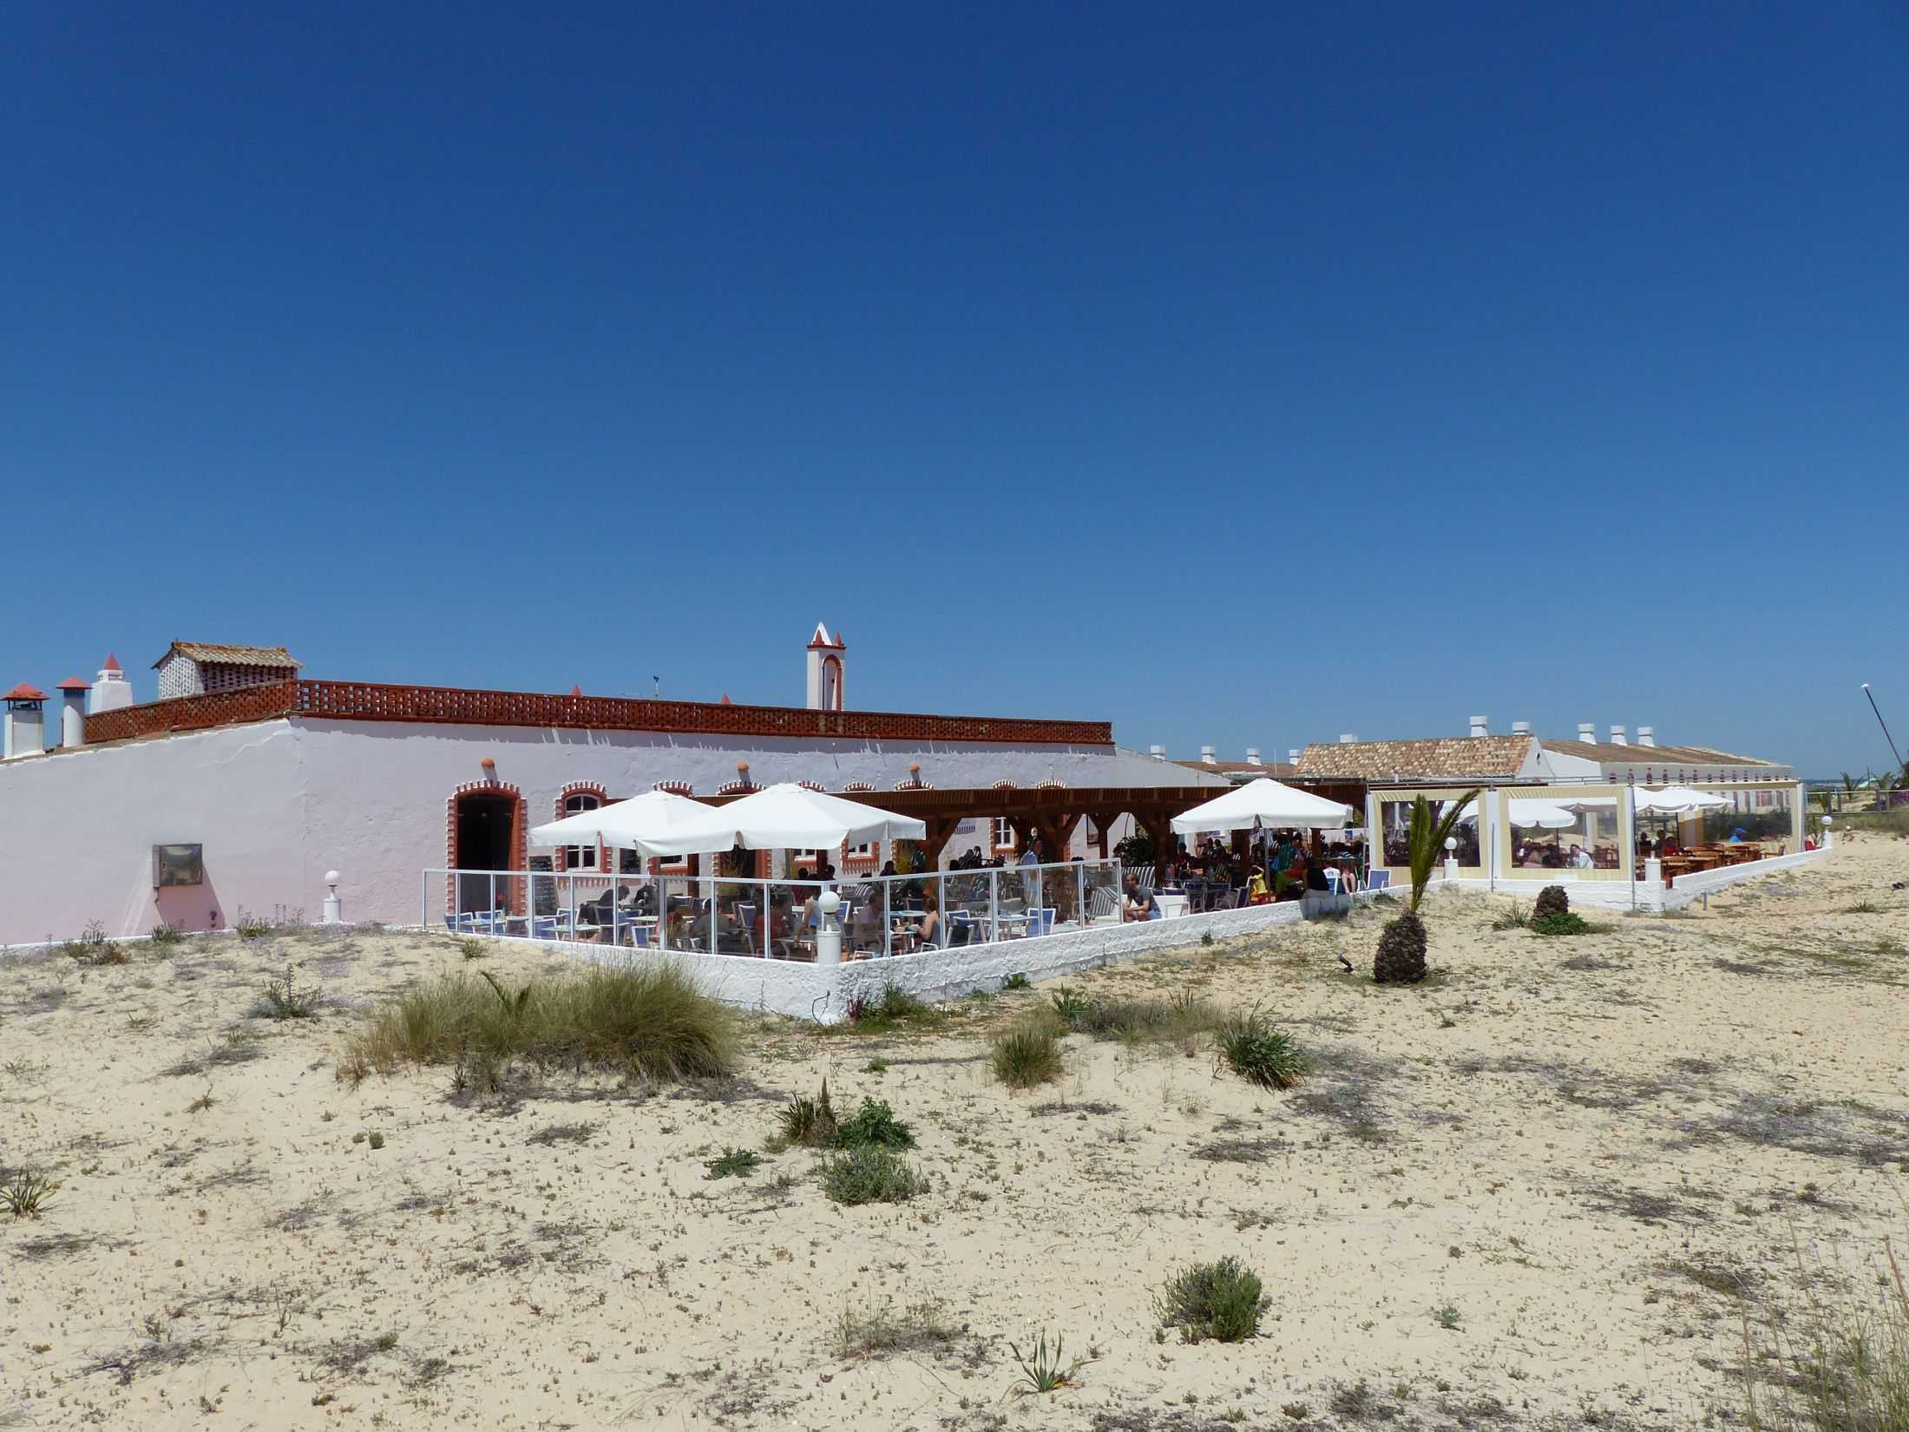
La plage Barril abritait jadis une petite communauté de pêcheurs ; de nos jours, leurs cabanes ont été transformées en boutiques, restaurants et cafés branchés

Slide 37
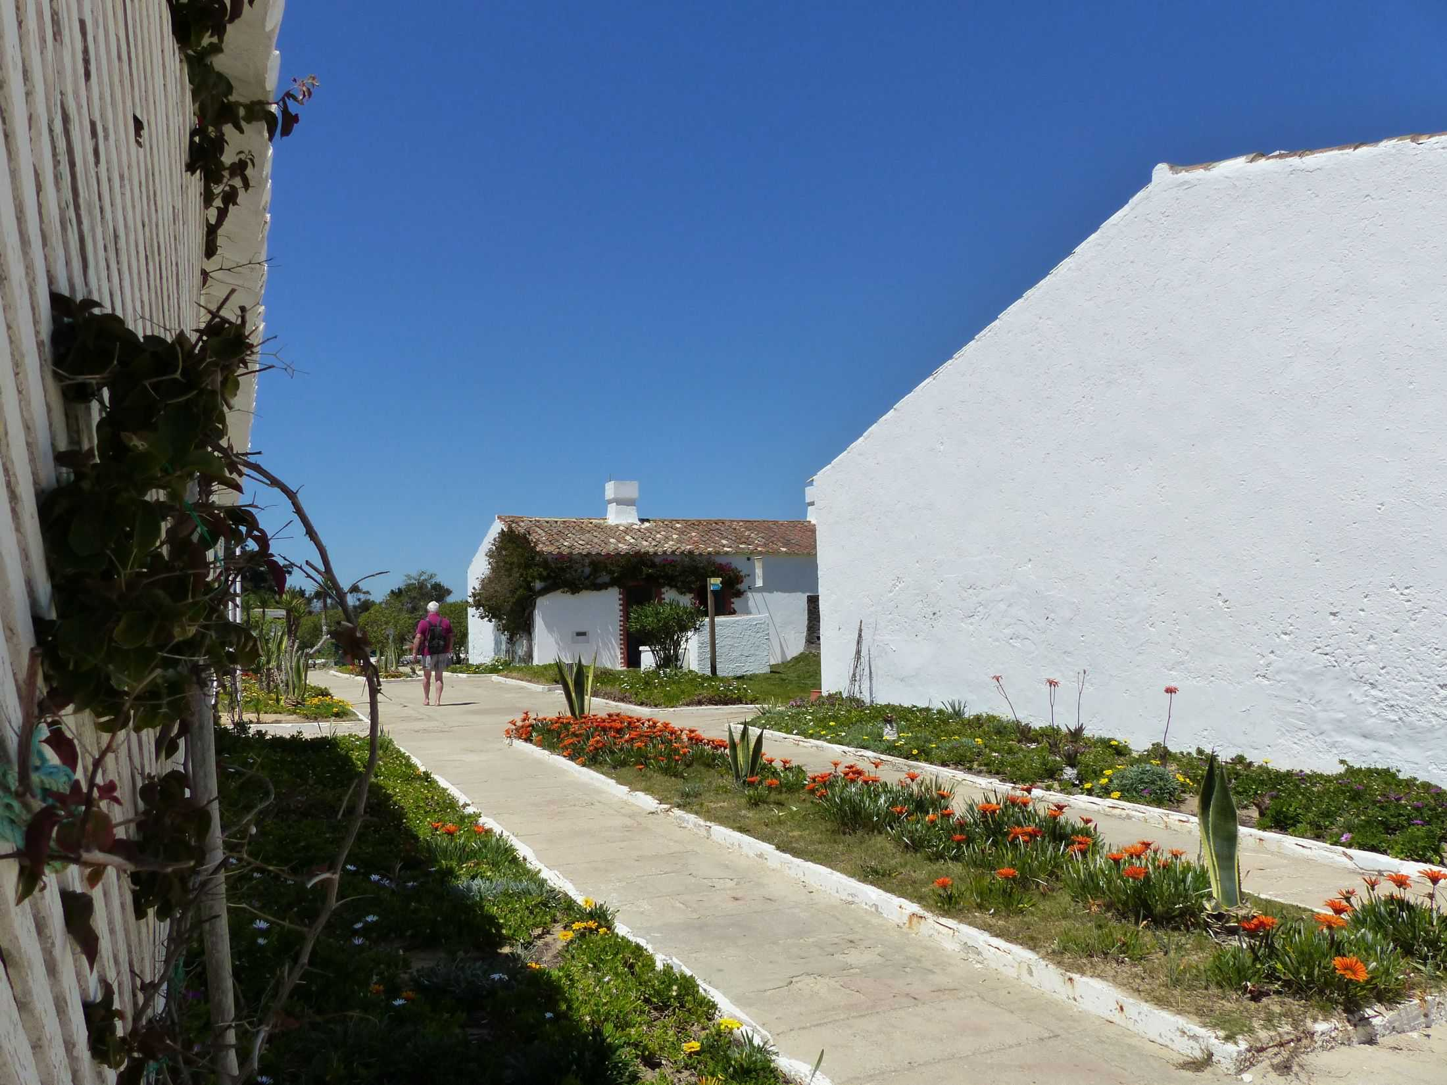

Slide 38
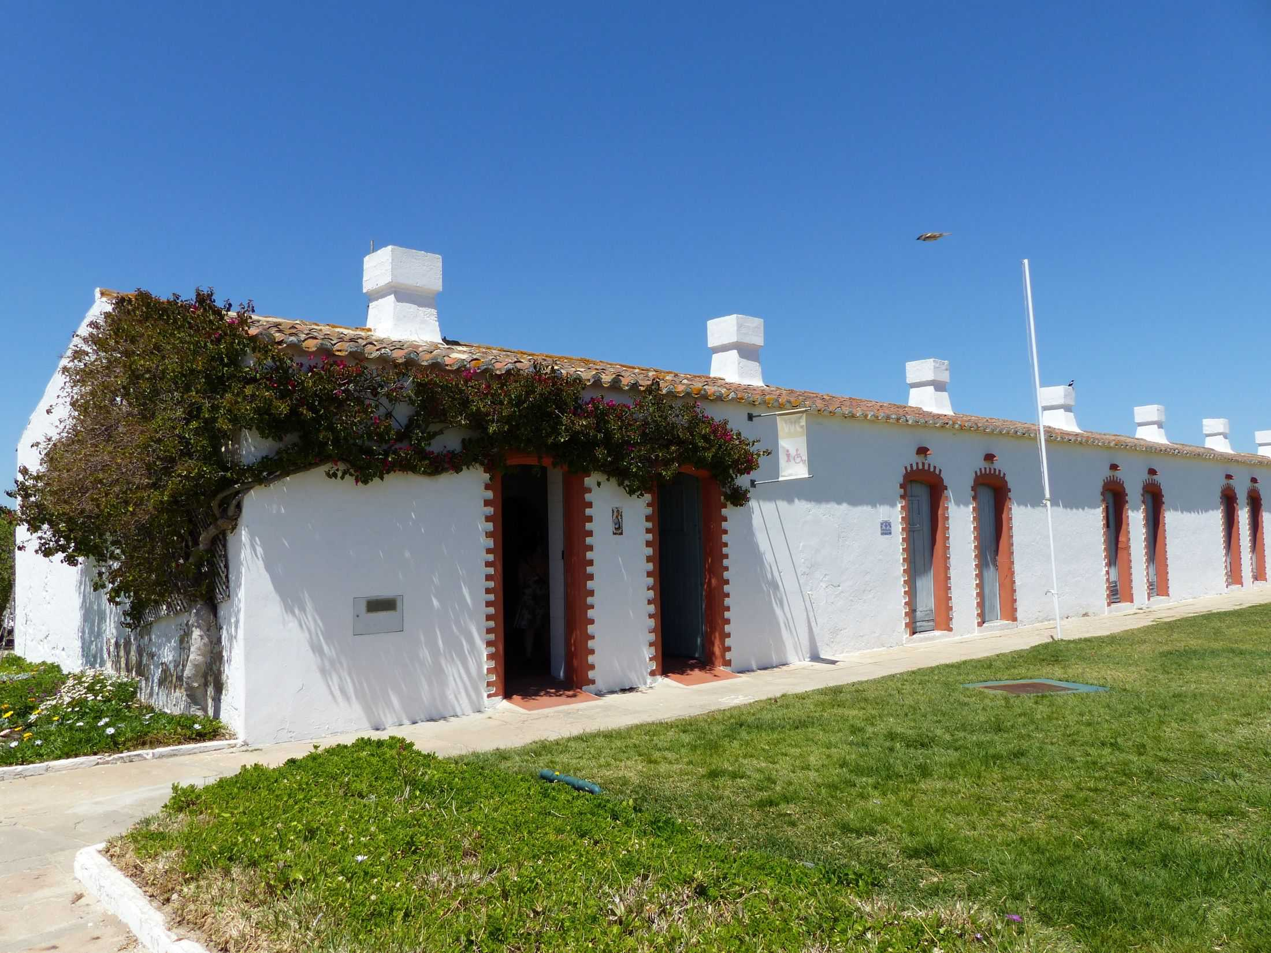

Slide 39
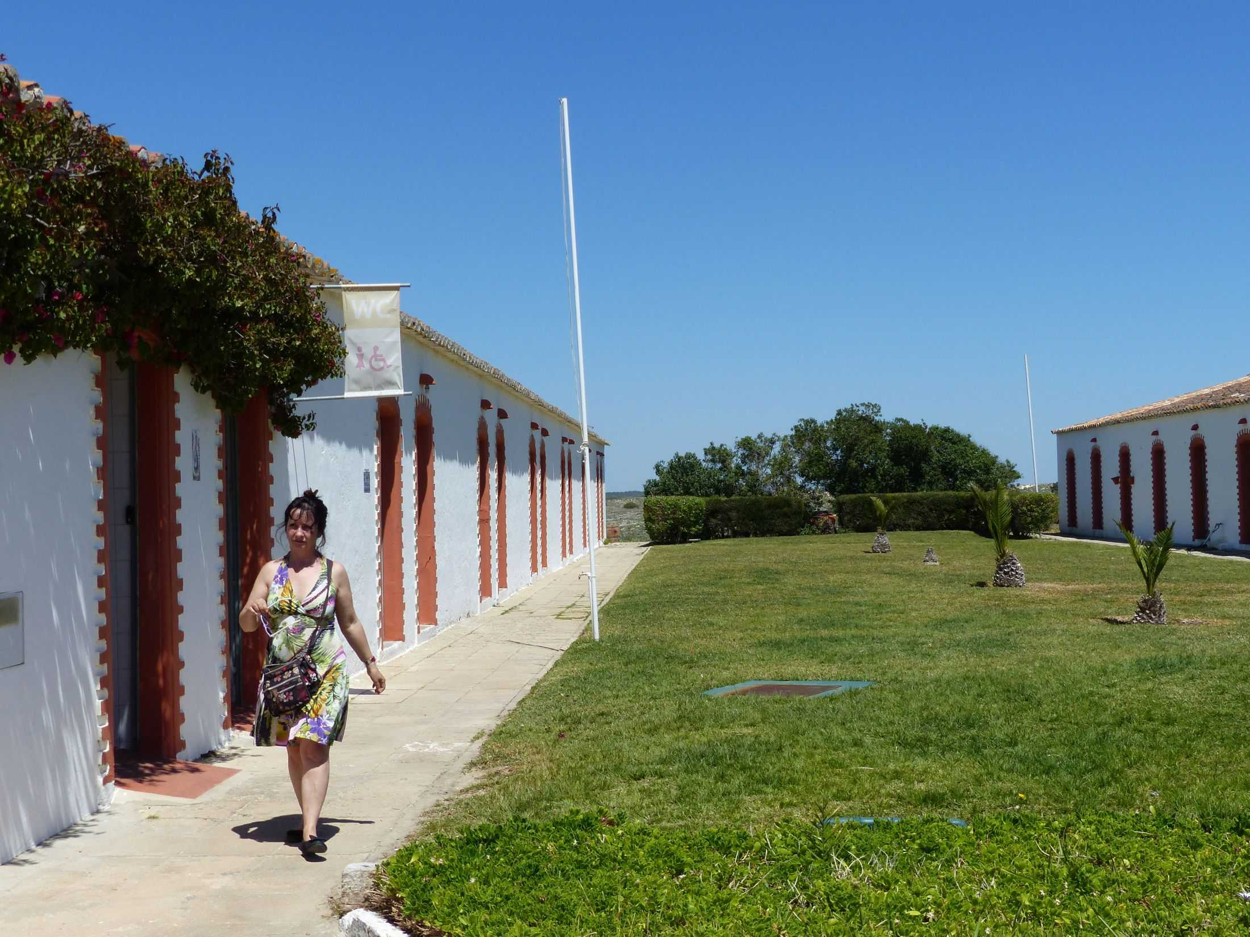
Jusqu’aux années 1960, la Plage de Barril abrita un très petit, mais pittoresque village de pêcheurs. Après la diminution du nombre des poissons à cause de la surpêche, le village fut abandonné ; il n’était habité que par 80 familles d’avril à septembre, pendant la saison de pêche au thon et l’électricité y était inconnue. De nos jours, les anciennes maisons des pêcheurs ont été rénovées ; quelques-unes sont maintenant des restaurants ou des cafés, d’autres sont utilisées en tant que cabines de plage.

Slide 40
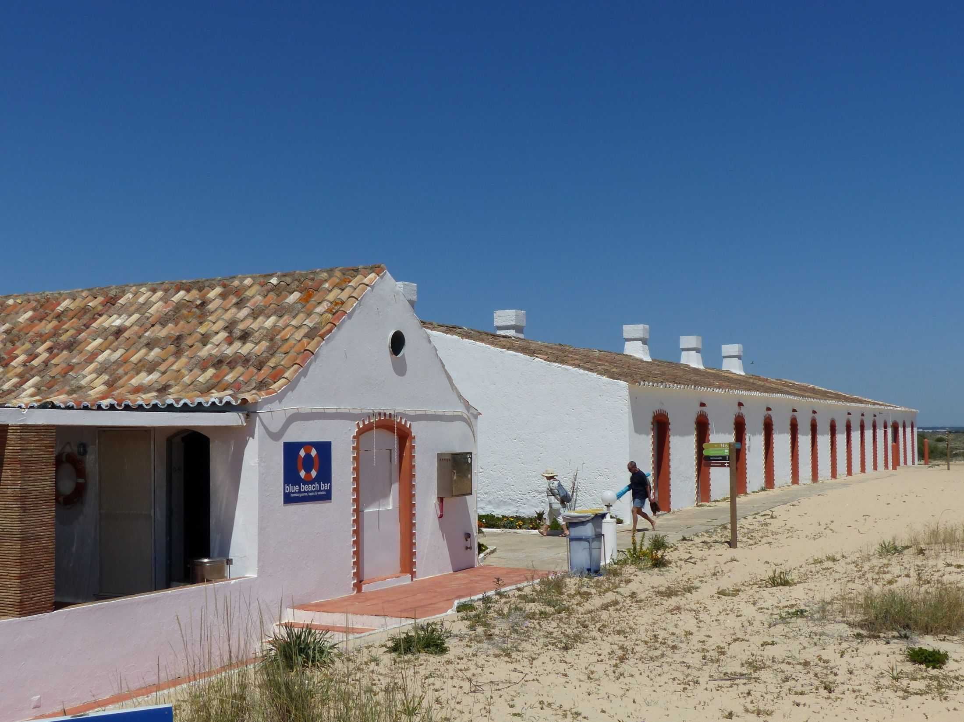

Slide 41
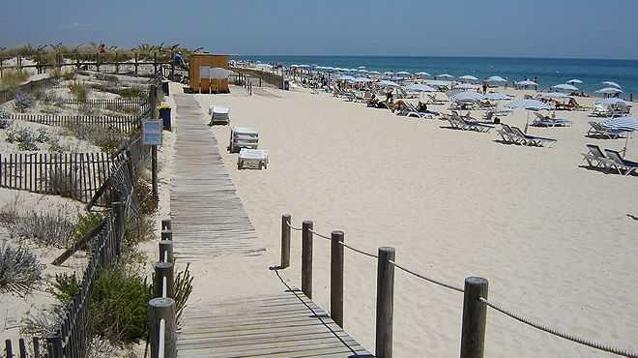

Slide 42
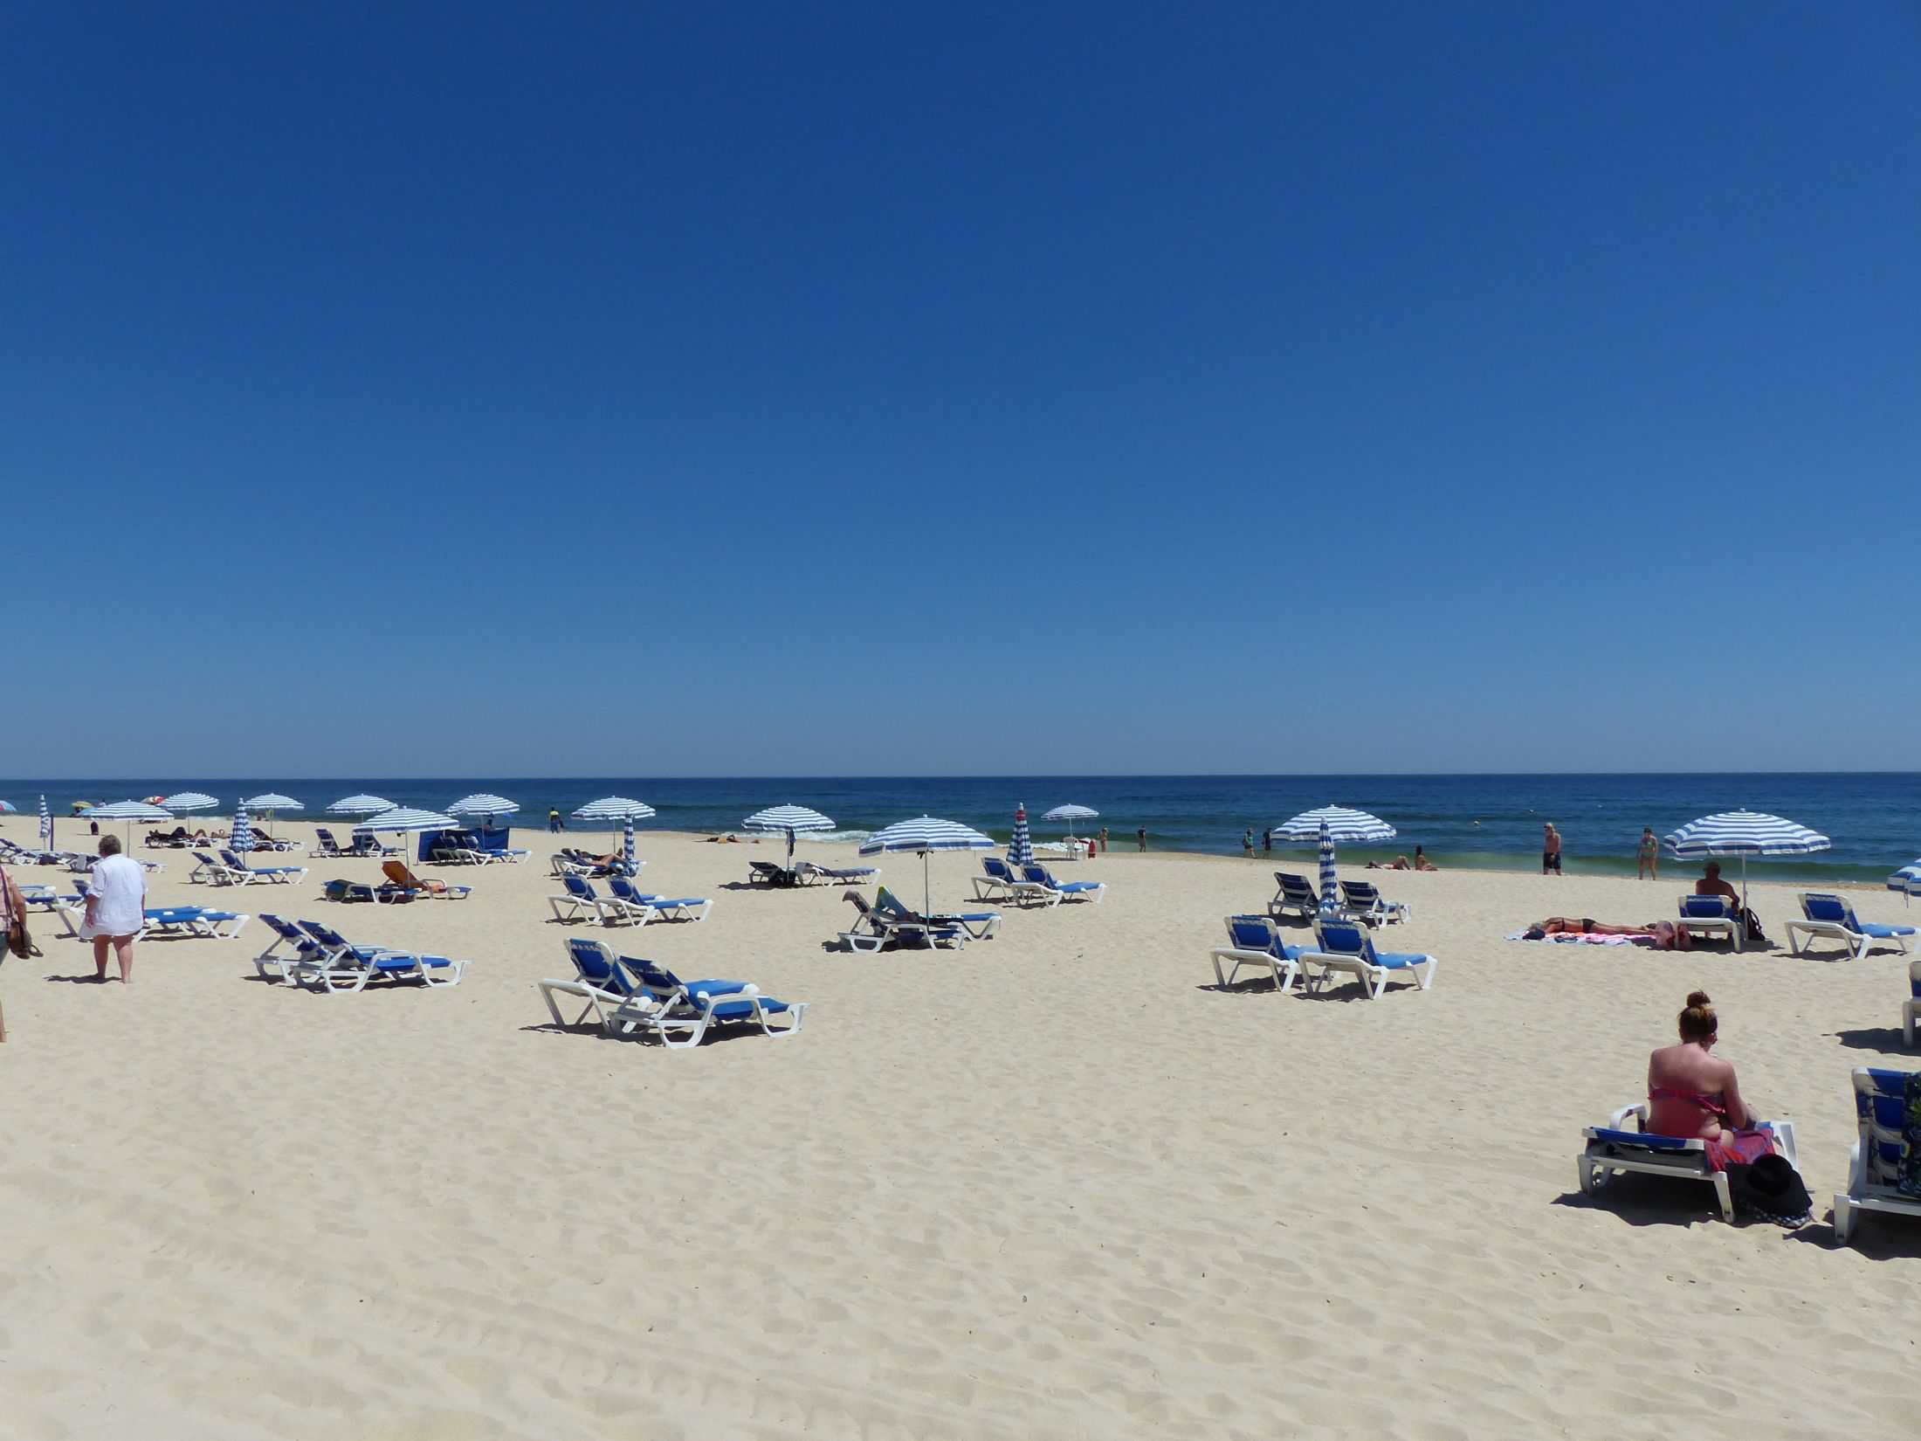

Slide 43
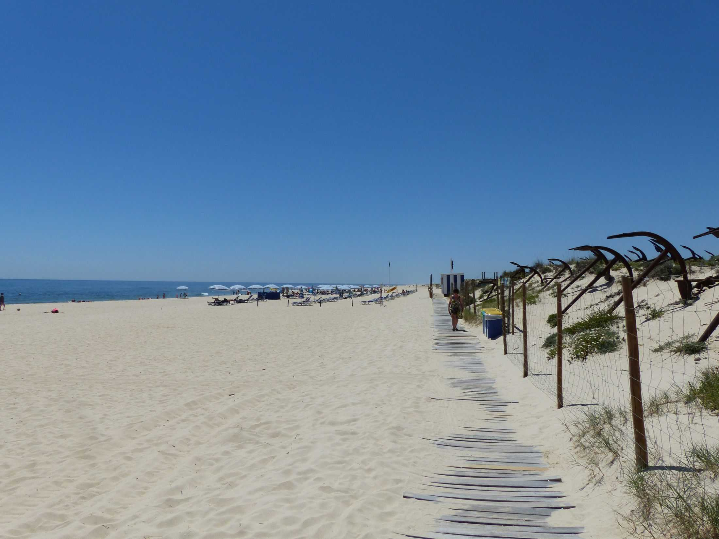
Les ancres alignées le long de la plage constituent non seulement un pittoresque objectif touristique ; leur multitude témoigne aussi du dramatique déclin d’un bon nombre d’espèces aquatiques, notamment le thon. Ces ancres étaient utilisées pour maintenir en place les filets des pêcheurs et formaient de gigantesques labyrinthes sous- marins dans lesquels des tonnes de poissons trouvaient leur fin. Cet ensemble d’ancres, à la fois pittoresque et bizarre, porte le nom de Cimetière des Ancres.

Slide 44
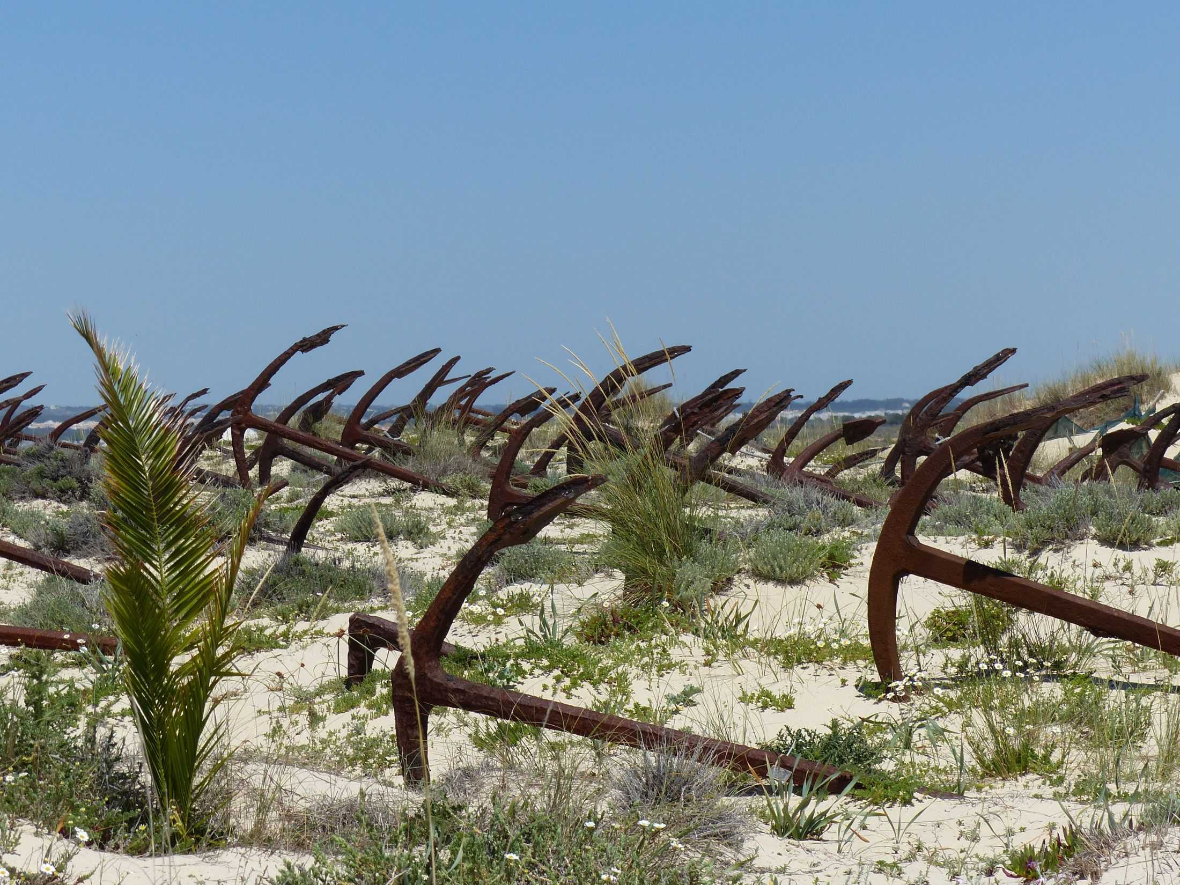

Slide 45
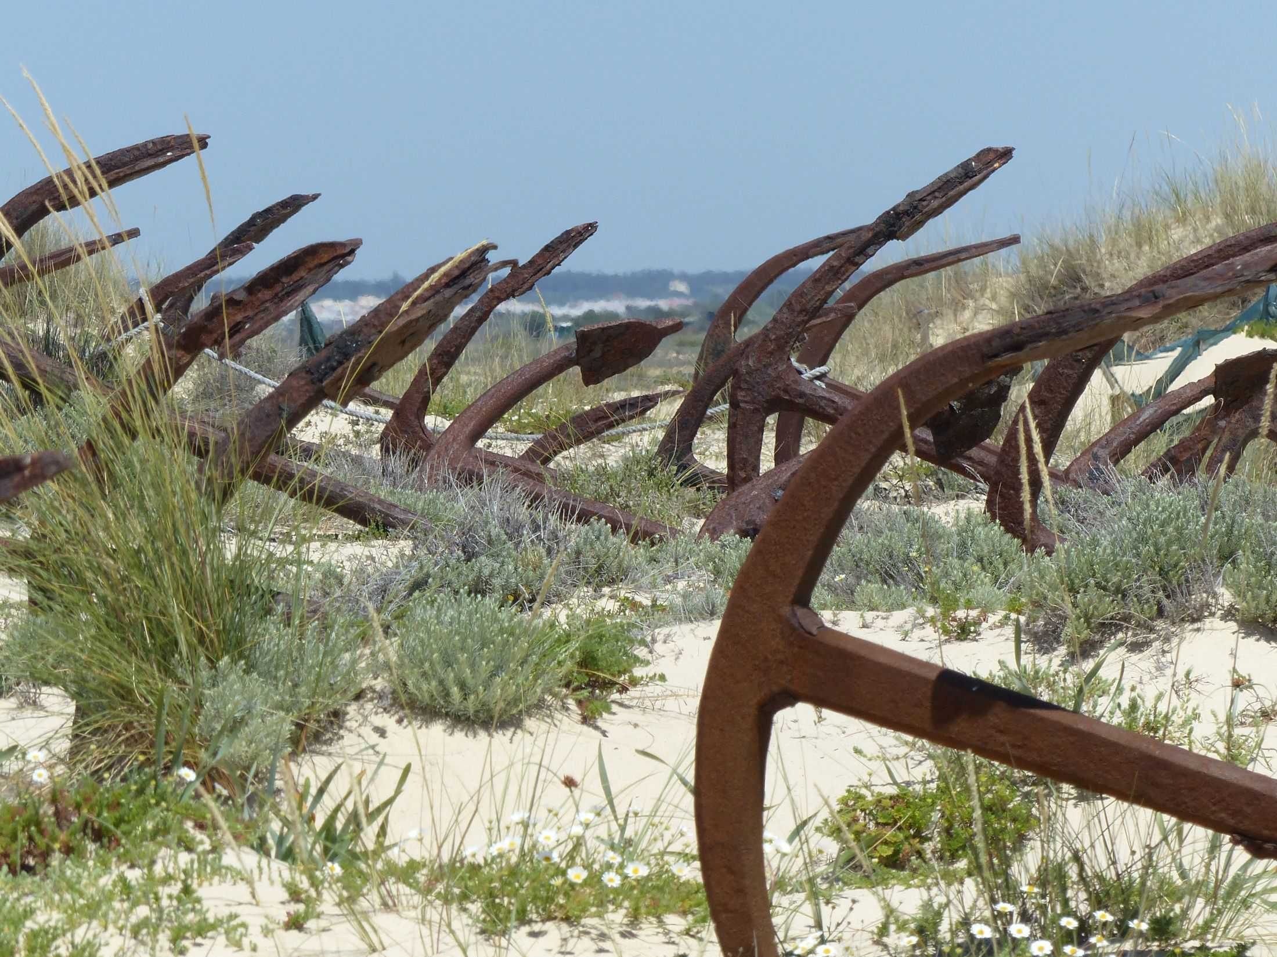

Slide 46
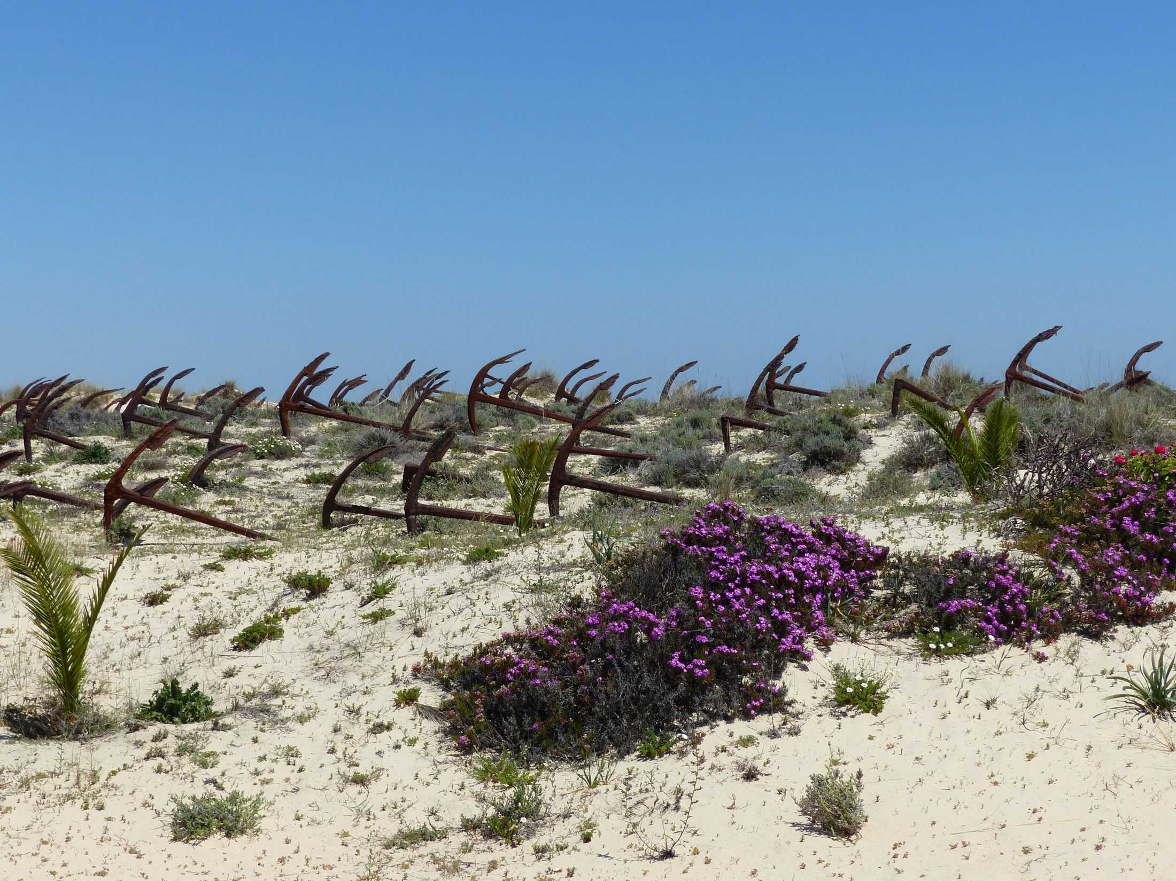

Slide 47
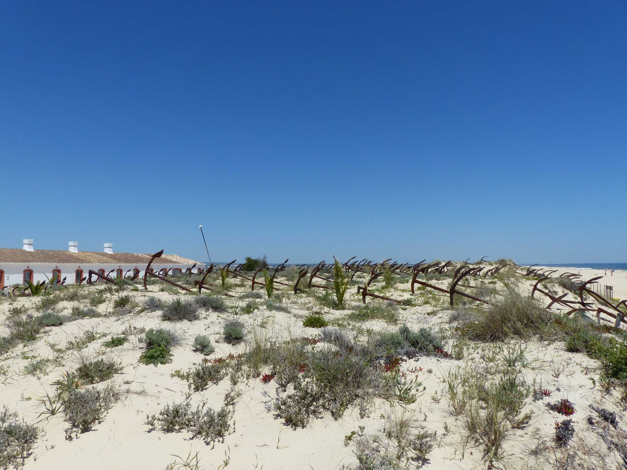

Slide 48
A Bientôt…!!!
Commentaires du Net :Photos perso

